Slide 1
De menselijke natuur voorbij?
Hugh Desmond
Leibniz Universität Hannover
Universiteit Antwerpen
hughdesmond.net
22 augustus, 2022
Notes:
Note here the heavy use of inverted comma’s. (Next slide)

Slide 2
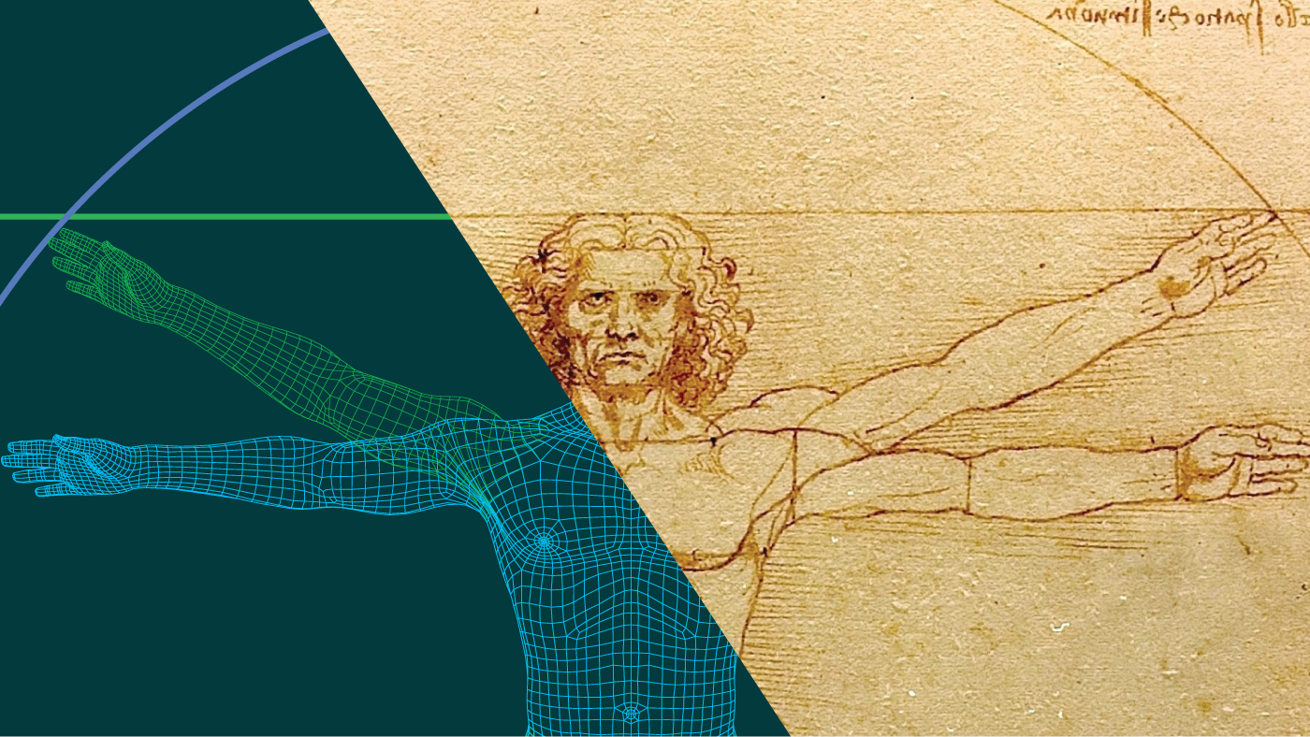
Menselijke verbeteringstechnologie: ons lichaam/brein aanpassen voorbij wat typisch is voor ons soort
Notes:
Note here the heavy use of inverted comma’s. (Next slide)

Slide 3
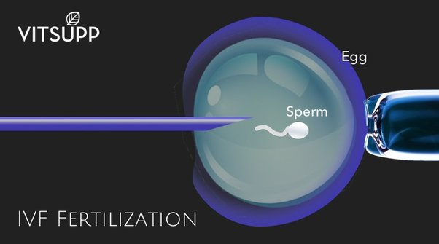
Casus: reproductieve verbetering
Reproductieve verbetering
Wie is tegen, wie is voor?
Notes:
Note here the heavy use of inverted comma’s. (Next slide)

Slide 4
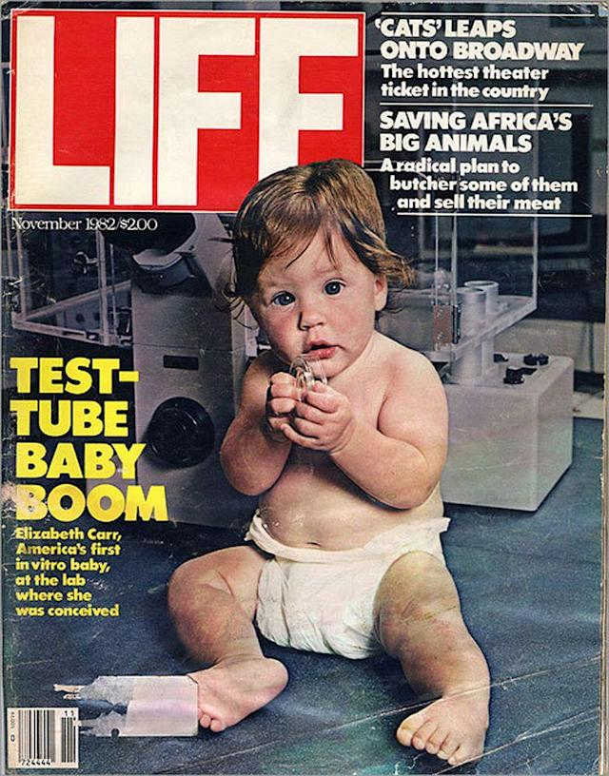
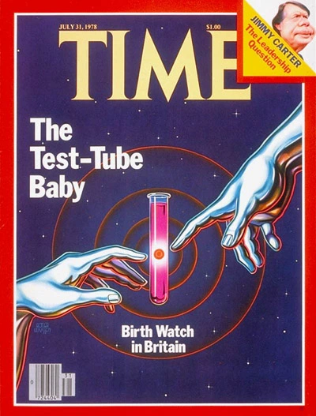
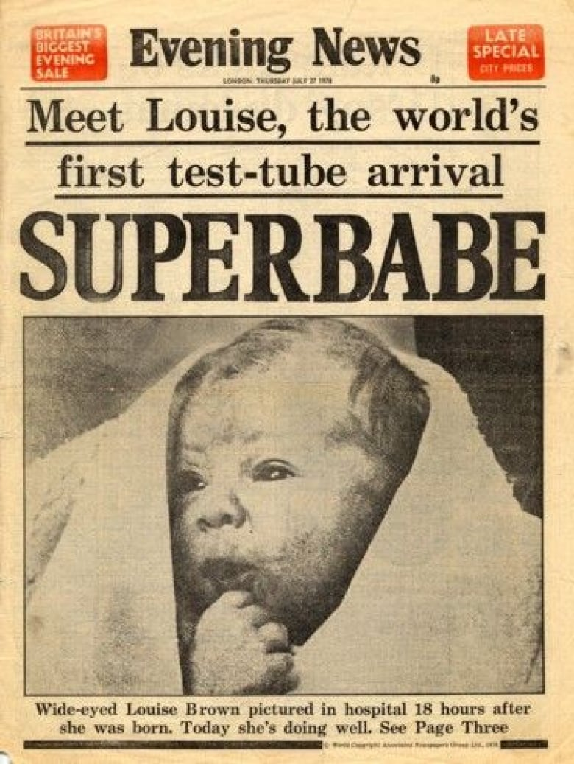
Casus: reproductieve verbetering
Reproductieve verbetering
Wie is tegen, wie is voor?
1978: eerste IVF-baby geboren
Notes:
Note here the heavy use of inverted comma’s. (Next slide)

Slide 5
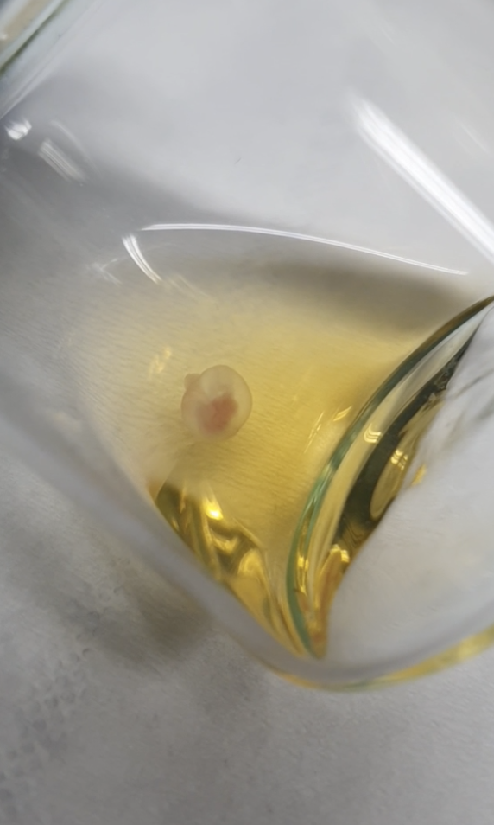
(Echte test-tube baby’s nog veraf)
Echte test-tube baby’s?
Muisembryo’s kunnen nu (deels) in buisje worden ontwikkeld
Notes:
Note here the heavy use of inverted comma’s. (Next slide)

Slide 6
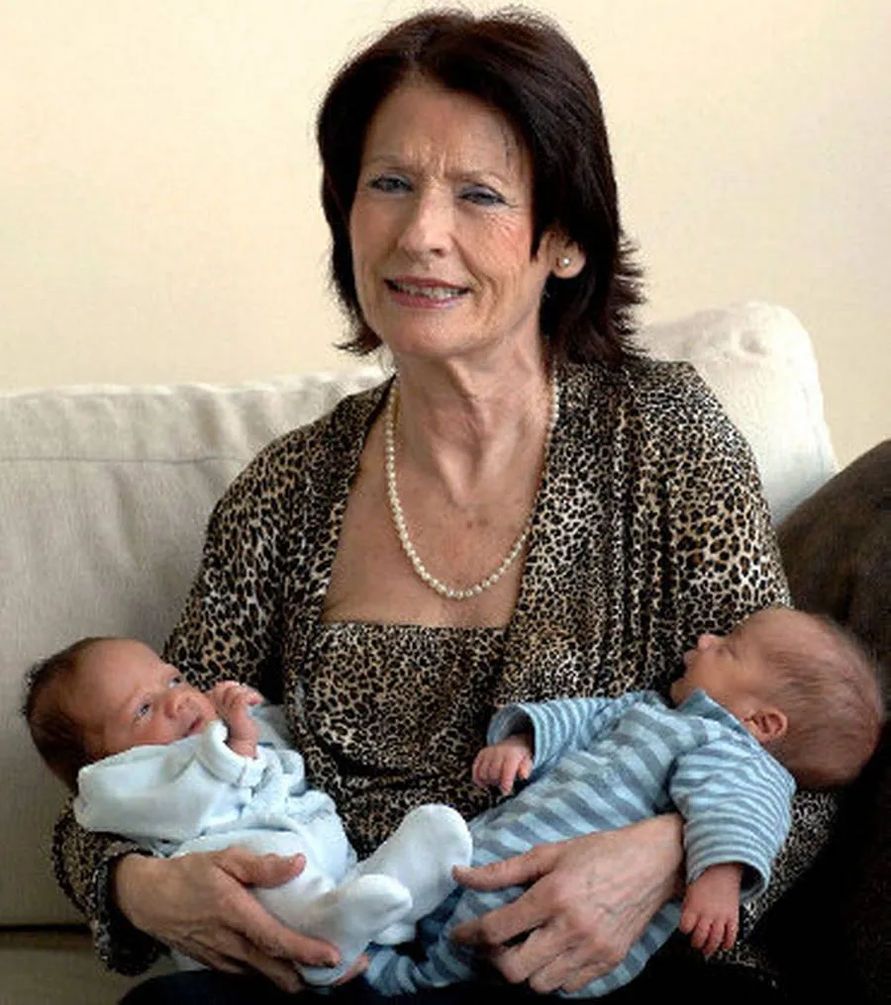
Casus: reproductieve verbetering
Reproductieve verbetering
66-jarige moeder
Wie is tegen, wie is voor?
Notes:
Note here the heavy use of inverted comma’s. (Next slide)

Slide 7
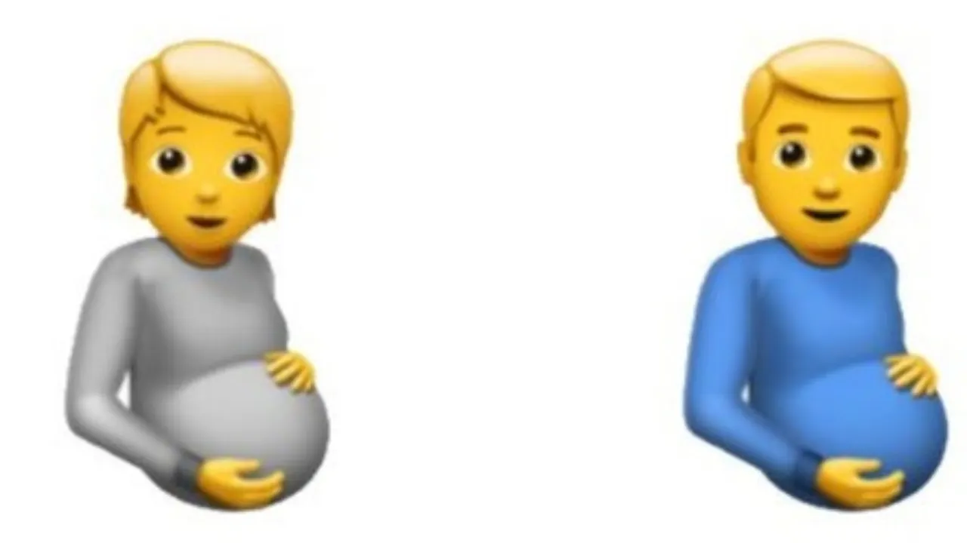
Casus: reproductieve verbetering
Reproductieve verbetering
Wie is tegen, wie is voor?
(Zwangere transmannen: al een realiteit.)
Maar zwangere cis-gender mannen?
Baarmoedertransplantatie
Hormoonregime; immuniteit-onderdrukkende drugs
IVF
Verwijdering baarmoeder achteraf
Notes:
Note here the heavy use of inverted comma’s. (Next slide)

Slide 8
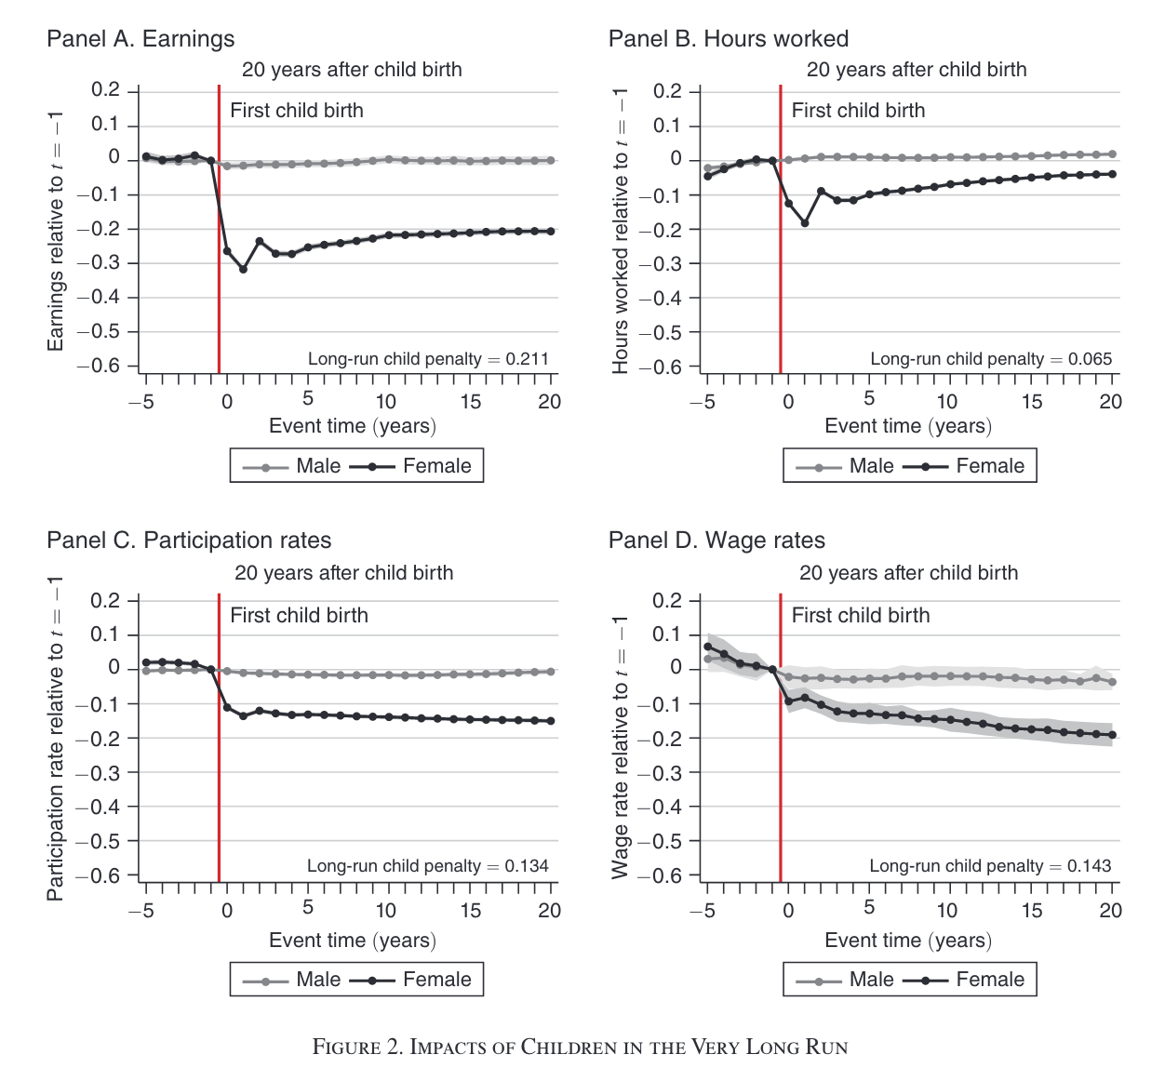
Even verder speculeren….
“Moederschapsboete” : dé blijvende oorzaak van de genderloonkloof
Mannelijke zwangerschap zou revolutionair zijn.
Zouden mannen dat willen? Zouden vrouwen dat willen?
Notes:
Note here the heavy use of inverted comma’s. (Next slide)

Slide 9
Overzicht
Doel: voorbijgaan aan zwart-wit “voor of tegen?” debatten.
1. De echte kwestie gaat over HOE men moet omgaan met een nieuwe verbeteringstechnologie – niet of men die technologie moet weren.
2. Autonomie: dominant maar problematisch principe
3. Discussie van twee soorten bezorgdheid
politieke bezorgdheid: technologie, macht, overmoed
intrinsiek-ethische bezorgdheid: de menselijke natuur?
Notes:
Note here the heavy use of inverted comma’s. (Next slide)

Slide 10
We willen graag morele zekerheden.
“Wat is het nu: mag het of mag het niet?”
Notes:
Note here the heavy use of inverted comma’s. (Next slide)

Slide 11
Gezondheid versus verbetering
(Biomedische) technologieën kunnen vaak zowel voor “verbetering” als voor “gezondheid” worden gebruikt.
Laatste wordt typisch gezien als moreel OK
Verbetering? Of therapie?
Het “herstellen” van een “gezonde” fertiliteit
Notes:
Note here the heavy use of inverted comma’s. (Next slide)

Slide 12
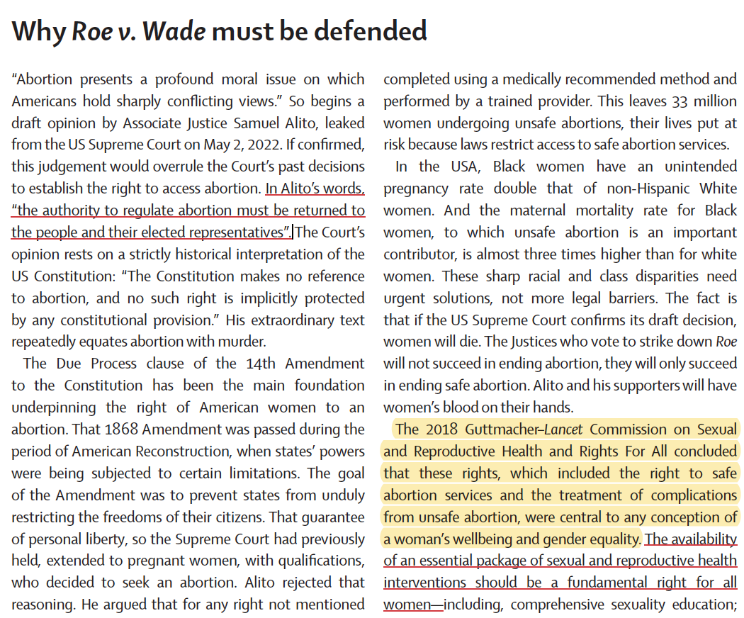
Verlegt het probleem alleen maar:
wat is gezondheid?
Kan zeer gepolitiseerd geraken
Wat is mentale gezondheid?
Wat is reproductieve gezondheid?
Abortus als “sexual and reproductive health intervention”
https://www.thelancet.com/journals/lancet/article/PIIS0140-6736(22)00870-4/fulltext
Louter “pro” of “contra” is geen serieuze discussie…
Notes:
Note here the heavy use of inverted comma’s. (Next slide)

Slide 13
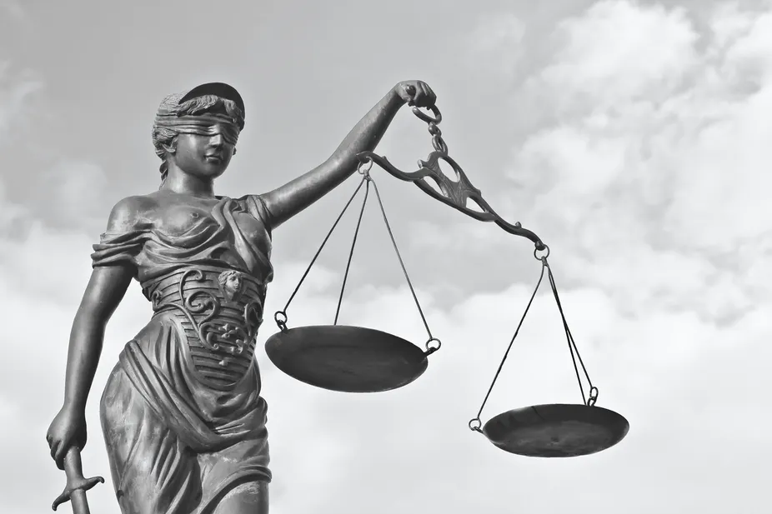
Eerste stap: deliberatie prioriteren
Deliberatie betekent: een afweging maken tussen mogelijkheden, naar gelang de details van de situatie
2. De echte filosofisch-ethische vraag is: welke principes sturen dat proces?
Respect voor leer van KK? Respect voor stelling van de Koran?
Respect voor autonomie van het individu?
Respect voor de menselijke natuur?
Slechte gevolgen willen vermijden?
Dit proces is vaak weinig sensationeel, en belandt vaak bij gematigde stellinginnames.
Notes:
Note here the heavy use of inverted comma’s. (Next slide)

Slide 14
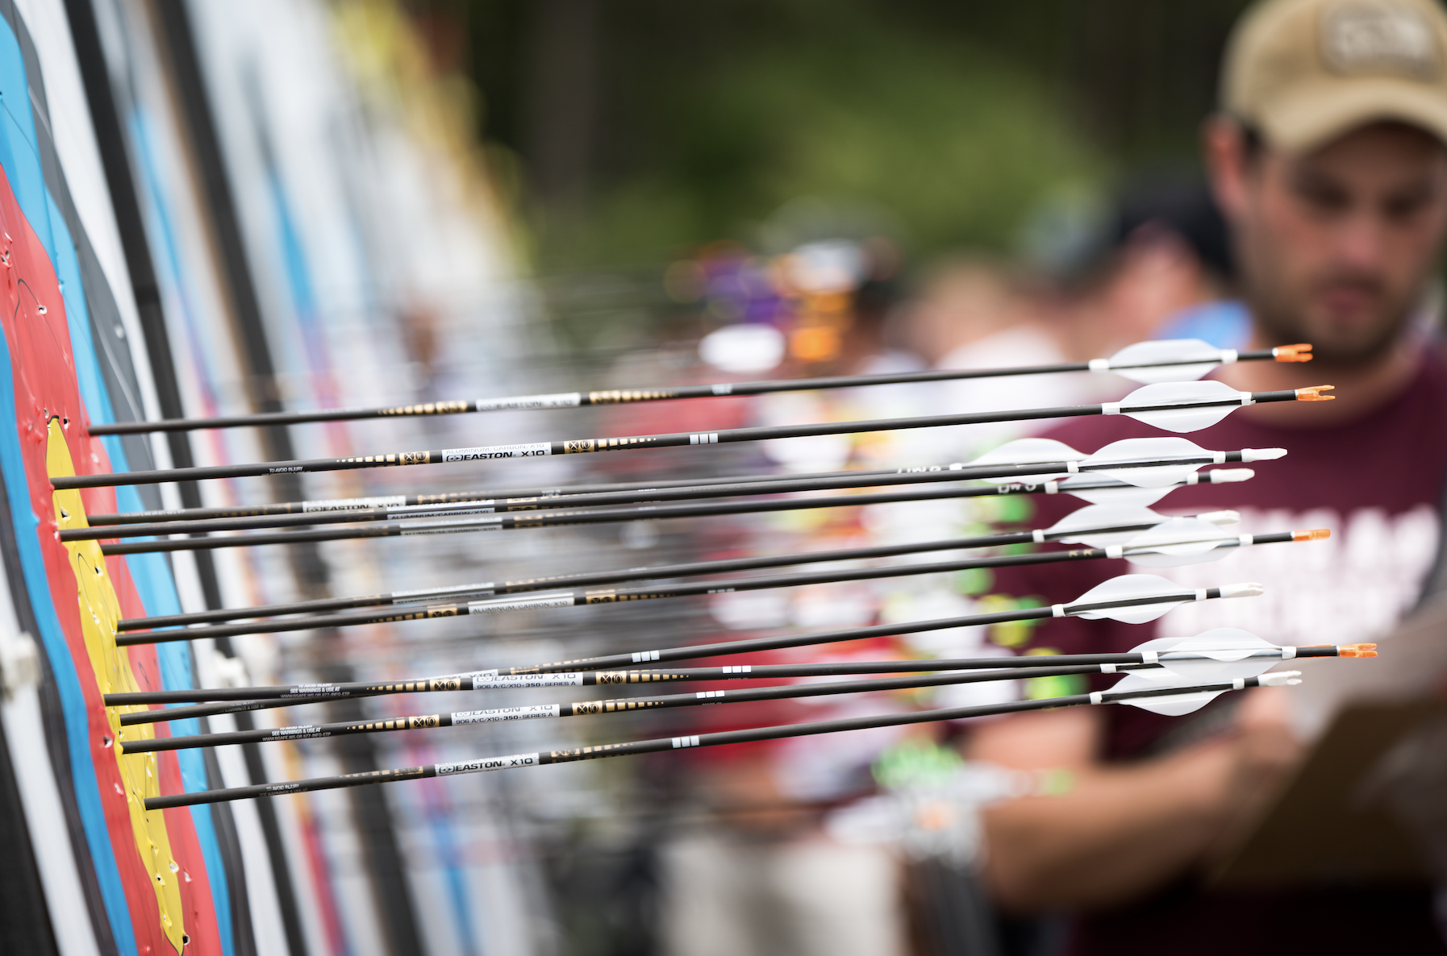
Tinten grijs?
Gematigheid is niet middelmatigheid
Gematigdheid is voortreffelijkheid
Een boogschutter, indien vaardig, raakt het midden niet toevallig.
Het gemakkelijker om het gulden midden te missen dan te raken.
Vele manieren om te missen, weinige om te raken
Notes:
Note here the heavy use of inverted comma’s. (Next slide)

Slide 15
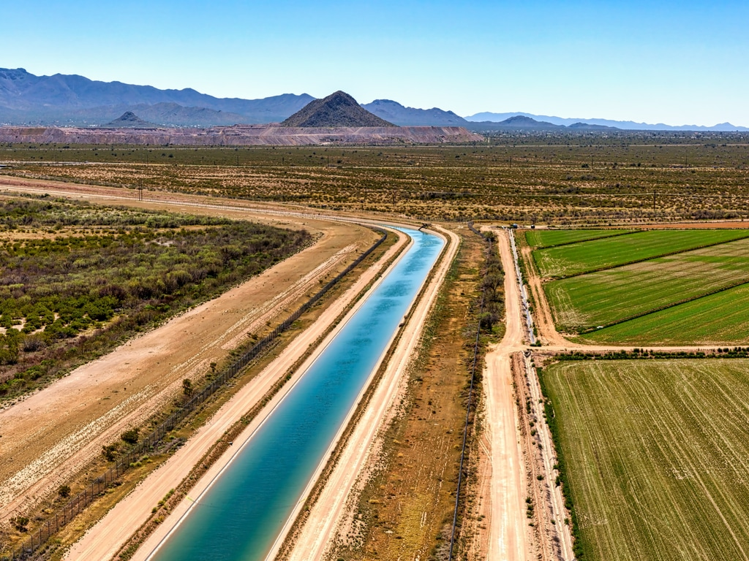
Tweede stap: breder historisch perspectief nemen
Controle van vuur (2.4 Mya)
Stenen bijlen (2.6 Mya)
Kleren (165 kya)
Onderdak
Landbouw
Irrigatiekanalen
Schrift
Auto (20e eeuw)
Internet; sociale media (21e eeuw)
(Venus van Lespuge - 25 kya)
Notes:
Note here the heavy use of inverted comma’s. (Next slide)

Slide 16
Breder historisch perspectief
Natuurlijke selectie
Omgeving
Menselijke soort
Niche Constructie
= Gene-culture coevolution
Notes:
Note here the heavy use of inverted comma’s. (Next slide)

Slide 17
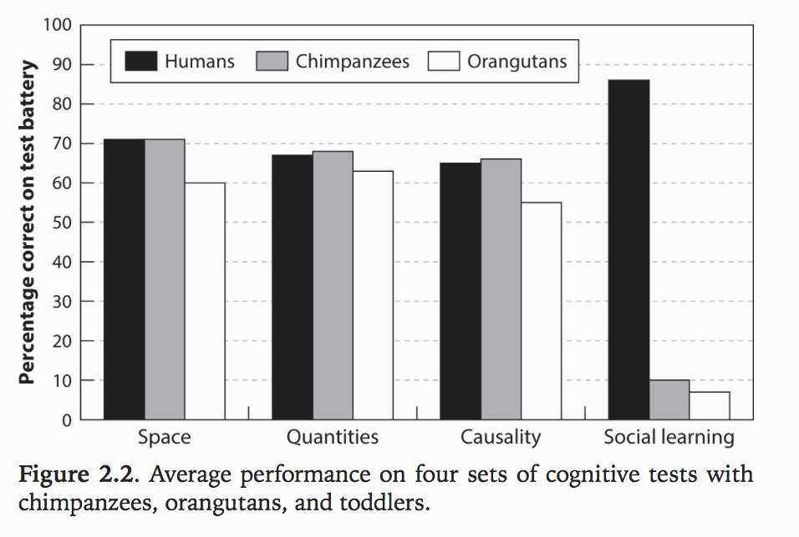
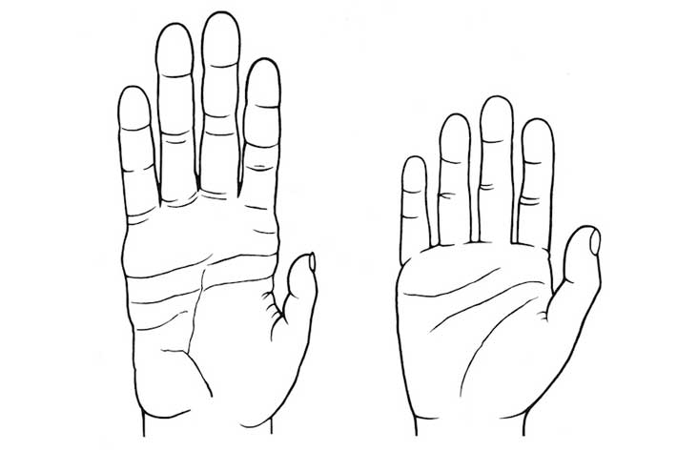
Breder historisch perspectief
Lactose tolerantie
Tegenovergestelde duimen
“Gemaakt” om te leren van elkaar
Herrmann, E., J. Call, M. V. Hernandez-Lloreda, B. Hare, and M. Tomasello. 2007. “Humans Have Evolved Specialized Skills of Social Cognition: The Cultural Intelligence Hypothesis.” Science 317 (5843): 1360–66. https://doi.org/10.1126/science.1146282.
Notes:
Note here the heavy use of inverted comma’s. (Next slide)

Slide 18
Twee lessen
Wat is eigenlijk een “verbeteringstechnologie”?
Engere betekenis: Biomedische en neuro/AI interventies
Bredere betekenis: bijna elke technologische interventie
De vraag is niet OF we moeten ingrijpen in ons lichaam/brein, maar HOE
2. Hoe moet men redeneren over verbeteringstechnologieen?
Wat zijn de principes van dit proces? Wat zijn de waarden?
Notes:
Note here the heavy use of inverted comma’s. (Next slide)

Slide 19
Overzicht
Doel: voorbijgaan aan zwart-wit “voor of tegen?” debatten.
1. De echte kwestie gaat over HOE men moet omgaan met een nieuwe verbeteringstechnologie – niet of men die technologie moet weren.
2. Autonomie: dominant principe vandaag
3. Discussie van twee soorten bezorgdheid
politieke bezorgdheid: technologie, macht, overmoed
intrinsiek-ethische bezorgdheid: de menselijke natuur?
Notes:
Note here the heavy use of inverted comma’s. (Next slide)

Slide 20
Autonomie
Kort: Doe maar wat je gelukkig maakt, zolang (1) je niemand daarbij schade berokkent, en (2) er geen té erge onrechtvaardigheden ontstaan
“No harm”: zolang je anderen niet schaadt, dan mag je doen wat je wil
Negatieve vrijheid: vrijheid “van”
“Fairness”: je mag doen wat je wil, maar de gemeenschap moet zorgen dat iedereen degelijk (minimale) kansen krijgt (door rechtvaardige verdeling van goederen) om te doen wat ze willen
Positieve vrijheid: vrijheid “om”

Slide 21
Liberalisme
Liberalisme = waardenkader waarbij vrijheid (autonomie; zelfbeschikking) de belangrijkste waarde is
Wij leven in een liberale samenleving
Ethiek van abortus? Autonomie
Ethiek van euthanasie? Autonomie
Ethiek van gender/transgender? Autonomie
Ethiek van seksualiteit? Autonomie
Het grote probleem: wat is nu in godsnaam AUTONOMIE?

Slide 22
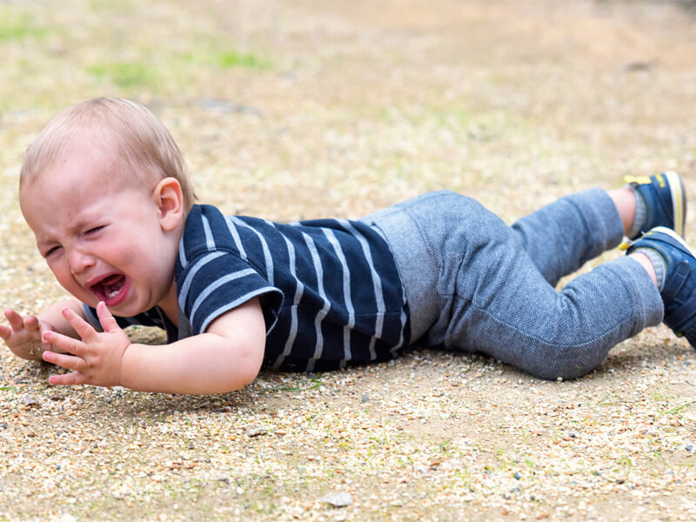
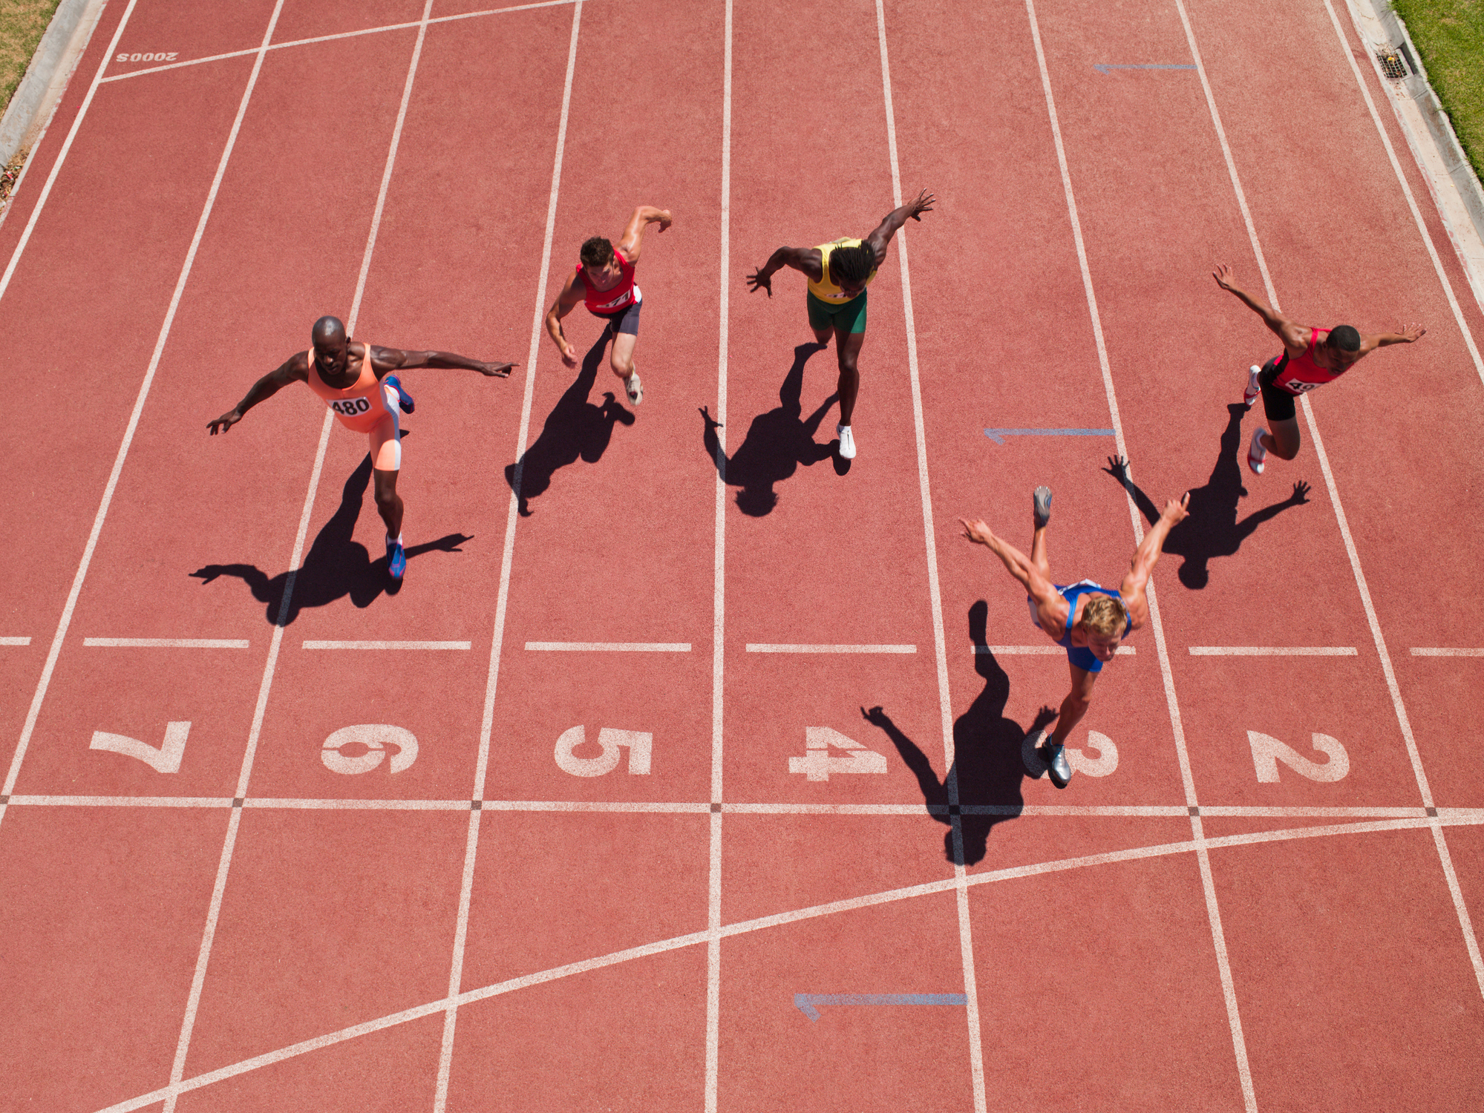
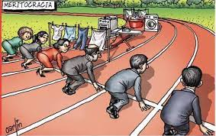
Wat is autonomie?
“IK WIL …"
(Met kinderen zijn we paternalistisch – omdat ze bij veronderstelling niet weten/begrijpen wat goed is voor hen)
“IK WIL …”
Maar vele handelingen zijn concurrentieel – dus soms moeten we de “spelregels” (incl. wetten) verheffen boven individuele autonomie

Slide 23
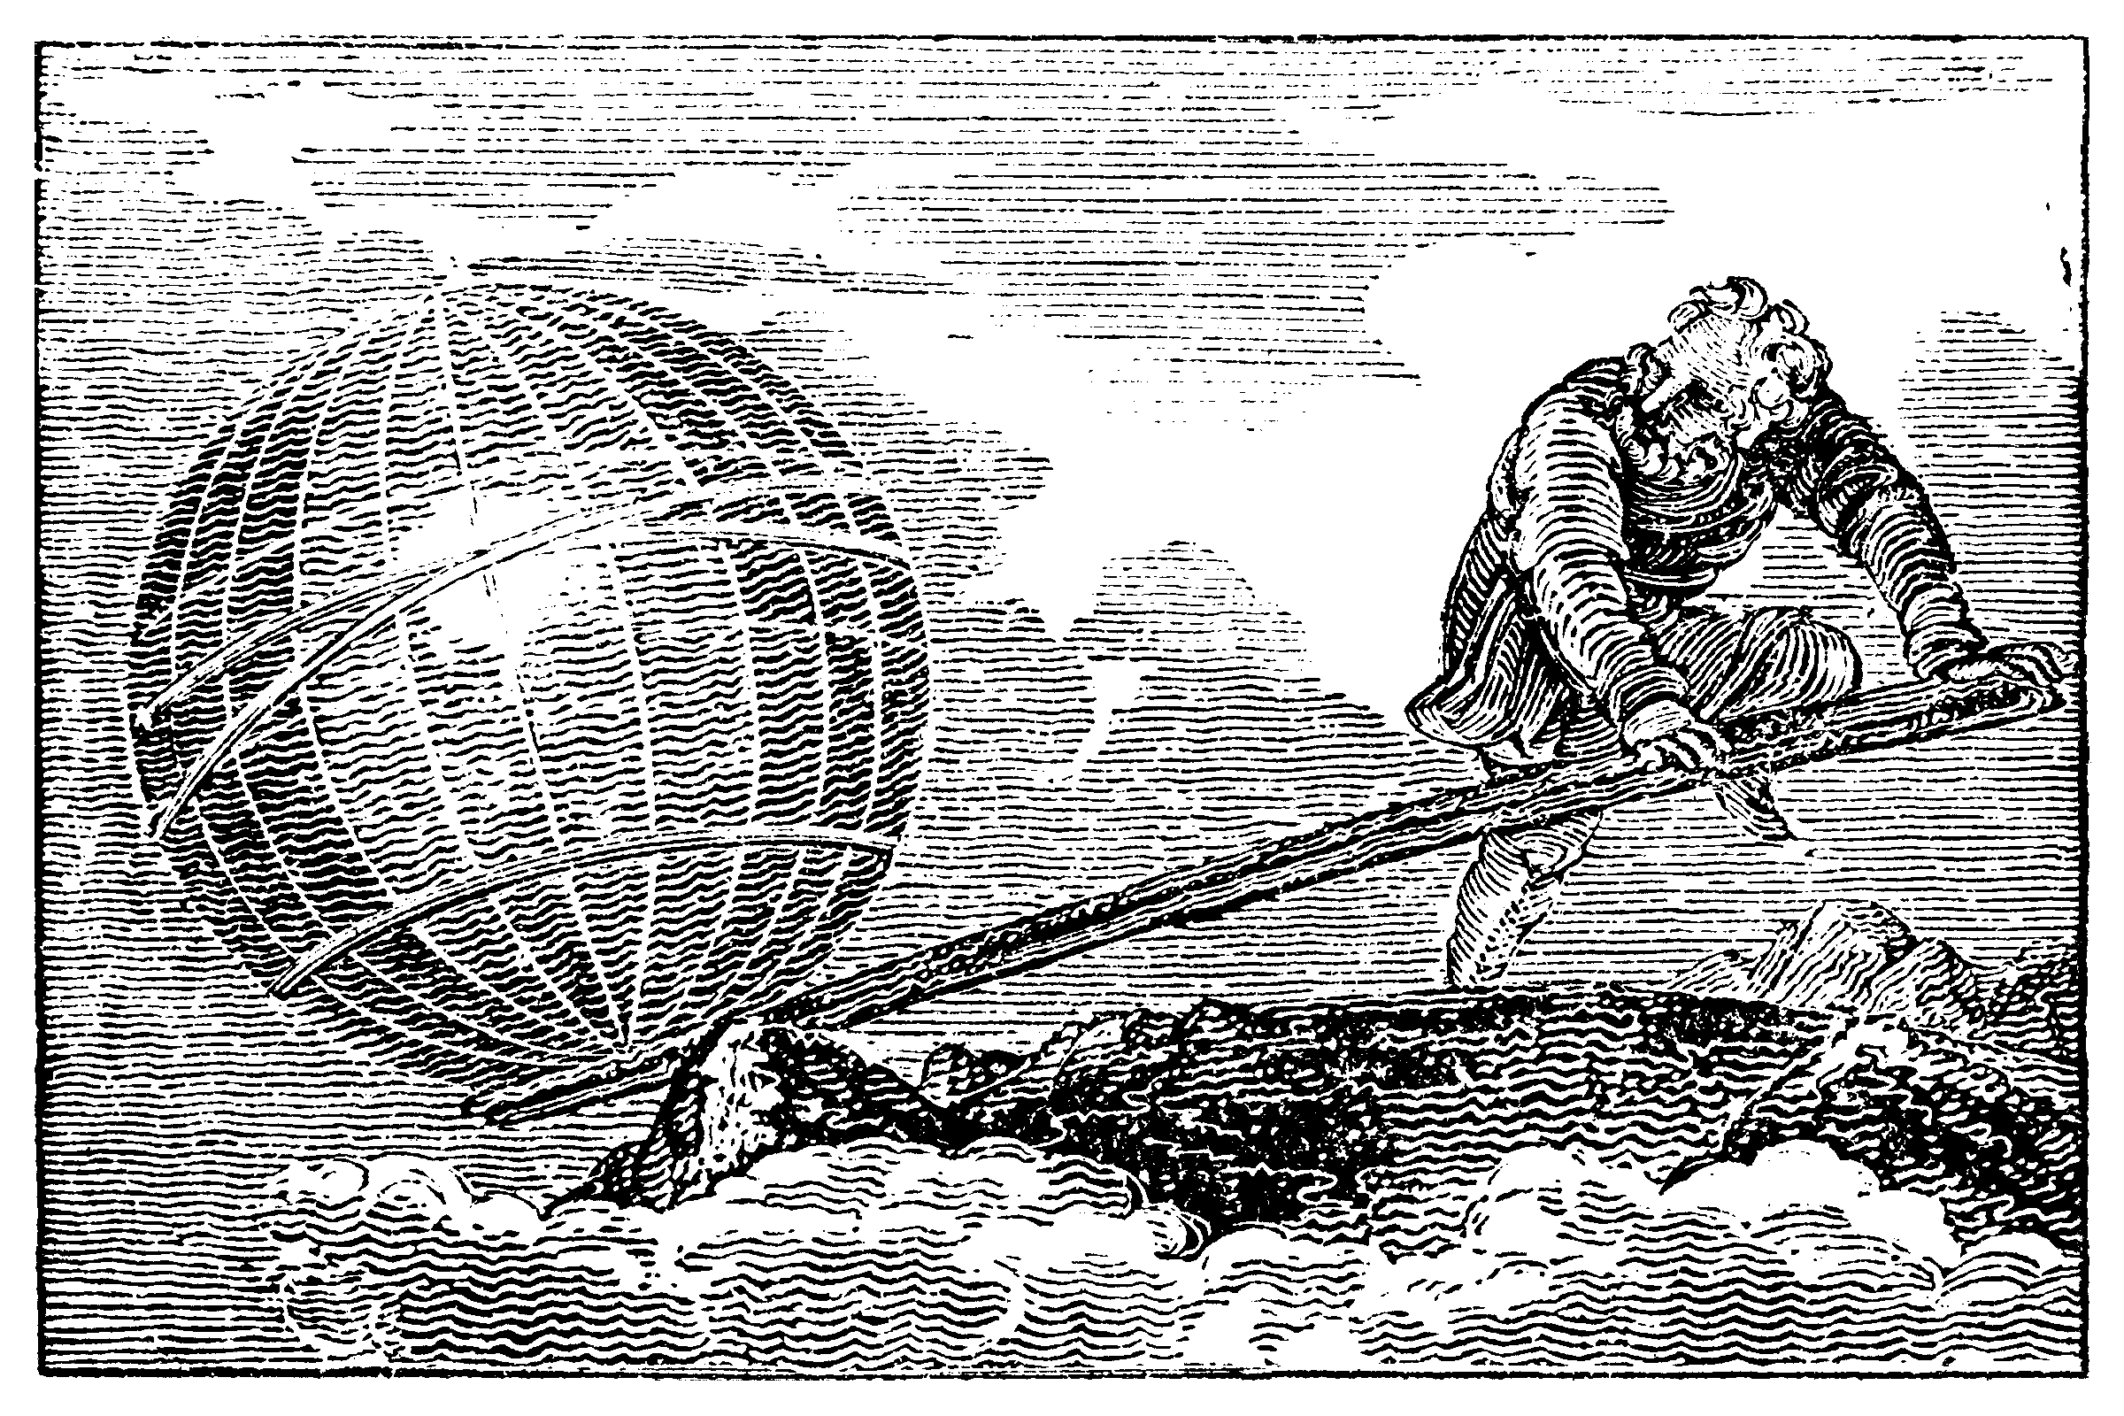
Wat wil ik?
Steunpunt van het liberalisme: rationele individuen hebben duidelijke voorkeuren.
(De voornaamste vragen voor liberale denkers zijn dus (1) wie krijgt label “rationeel”, (2) hoe de voorkeuren coördineren)
Maar wat als het niet duidelijk is wat we willen?
Wat als wat we denken te willen voor onszelf eigenlijk een product is van wat anderen waarderen?

Slide 24
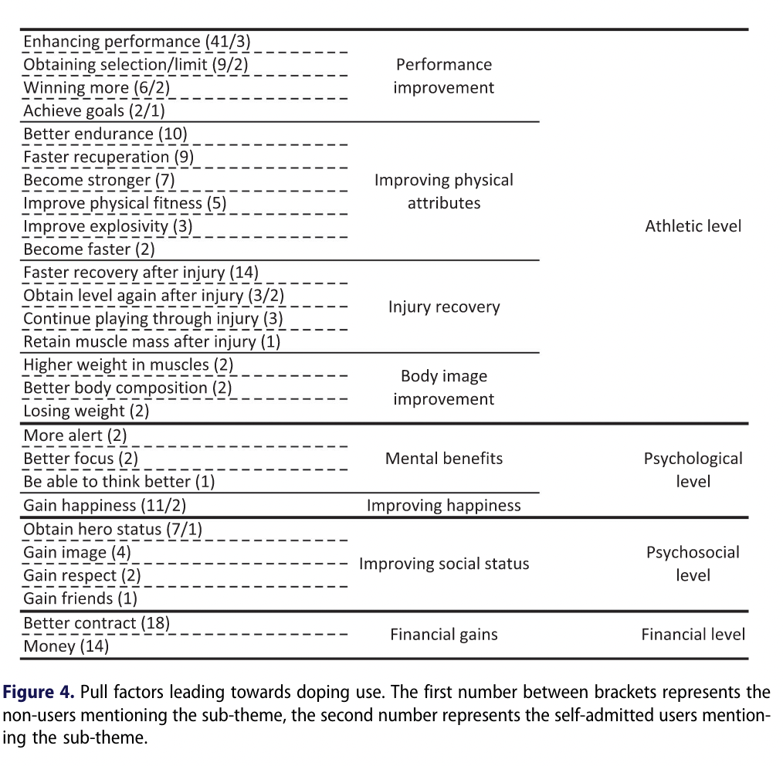
Waarom zoeken we verbetering op?
Ultra-liberale positie: laat atleten zoveel doping nemen als ze maar willen. Niemand heeft ten slotte een probleem wanneer een hoboist beta-blokkers neemt voor een concert? Ook bij sport komt doping het spektakel ten goede.
(Geen populair argument! We blijven dus redelijk conservatief mbt doping.)
Is doping nemen wel zo een “autonome” beslissing?
Notes:
What is it the GenDar project is talking about? Some bias of interest here.

Slide 25
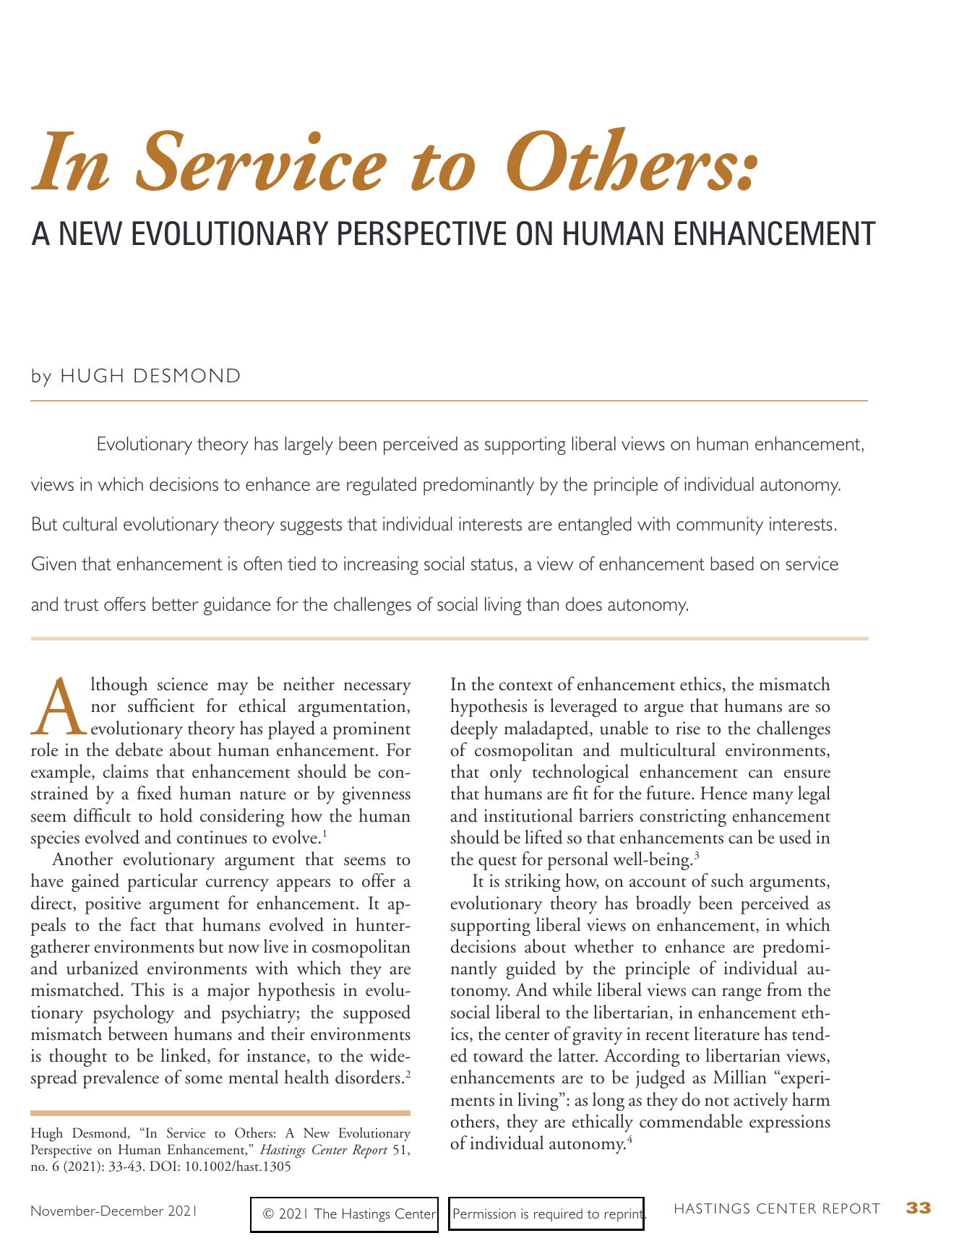
Oorsprong van onze voorkeuren
Als sociaal diersoort, organiseren we ons in statushierarchieën.
Kippen doen dat, ook hagedissen.
Bij de mens, geven we (over het algemeen) meeste status aan wie de beste vaardigheden/competentie bezit.
Verlangen naar status (“erkenning”, “waardering”) is diep in ons psyche doorgedrongen.

Slide 26
Waarom zoeken we verbetering op?
Voor ons welzijn? Ons geluk?
(Savulescu et al. 2014)
Wat geeft ons geluk? Zijn wij echt zo vrij te definiëren wat ons gelukkig maakt?
Notes:
What is it the GenDar project is talking about? Some bias of interest here.

Slide 27
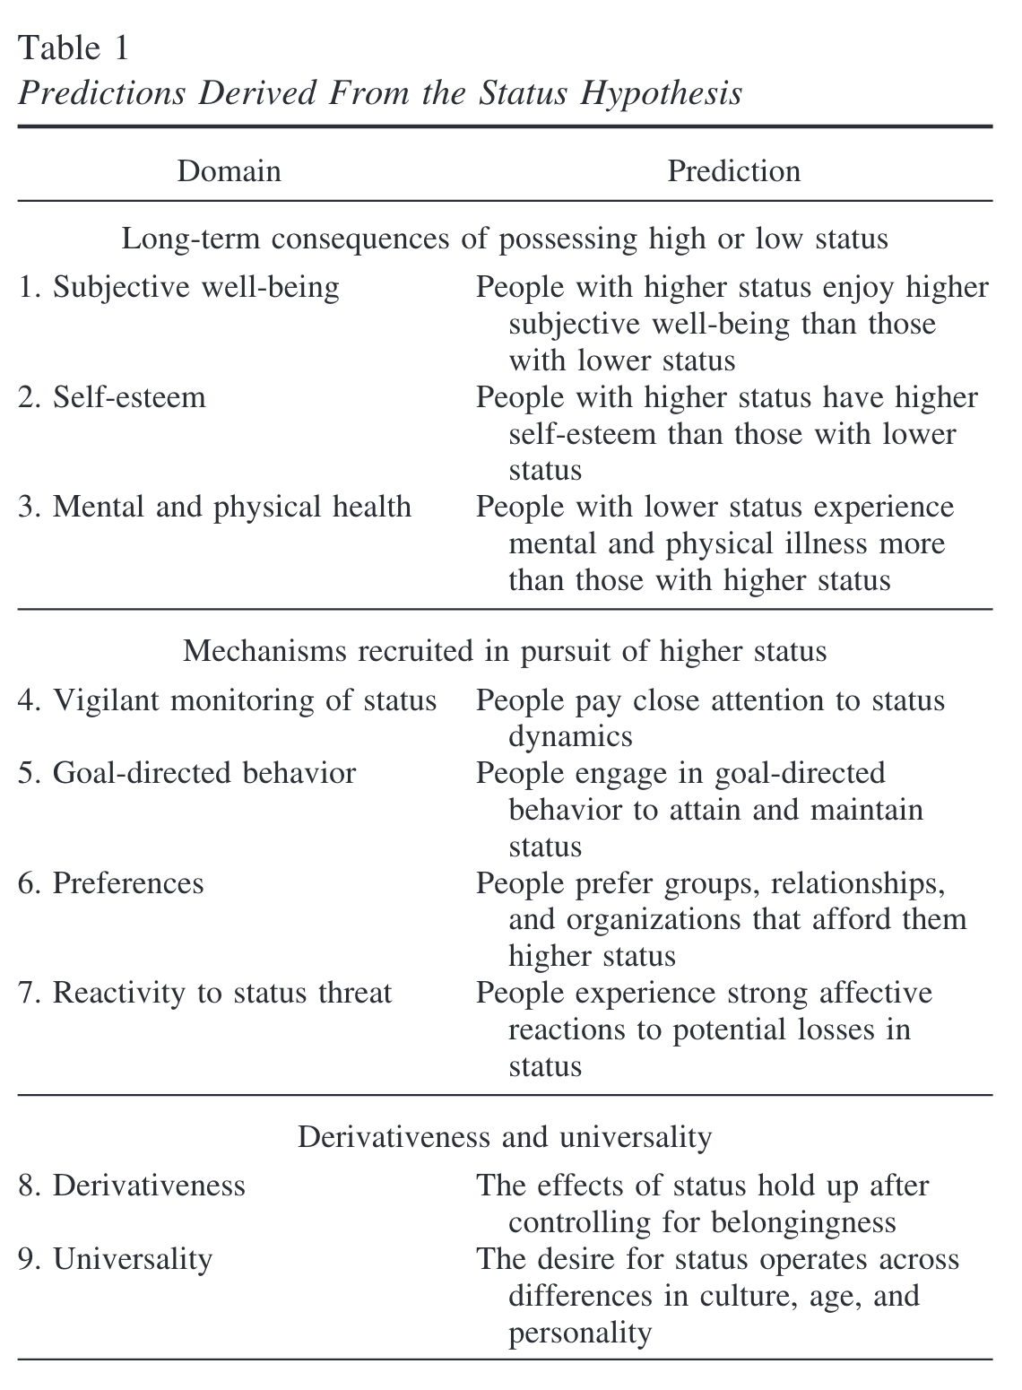
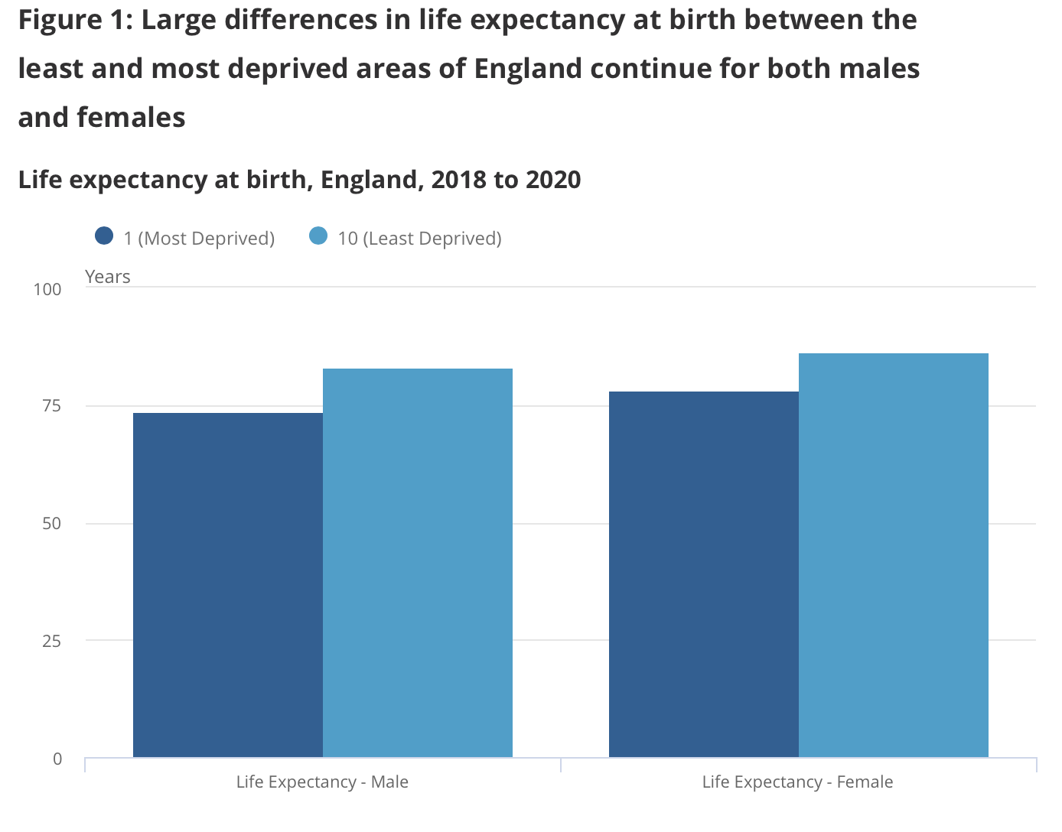
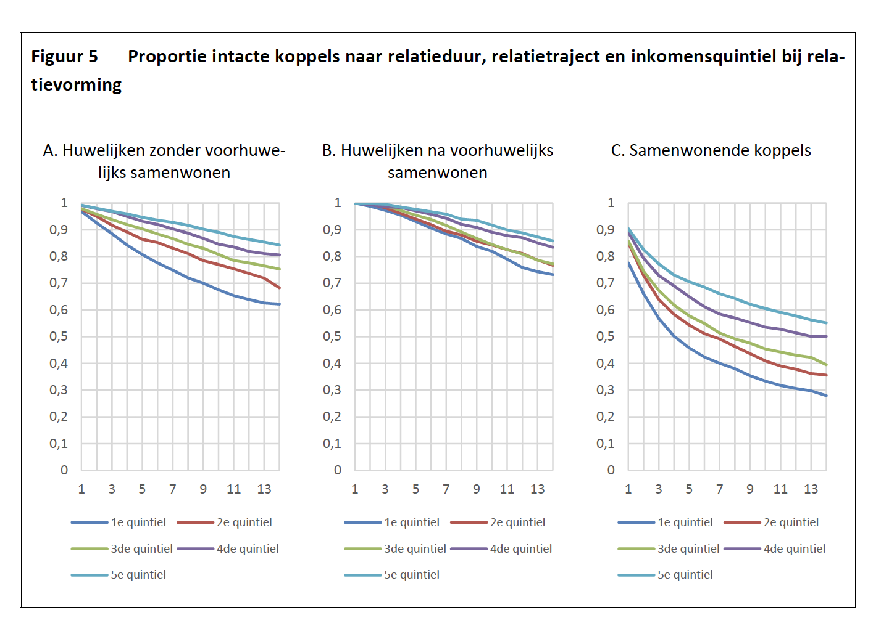
Status heeft heel tastbare gevolgen
Anderson, Cameron, John Angus D. Hildreth, and Laura Howland. 2015. “Is the Desire for Status a Fundamental Human Motive? A Review of the Empirical Literature.” Psychological Bulletin 141 (3): 574–601.
Notes:
What is it the GenDar project is talking about? Some bias of interest here.

Slide 28
Waarom zoeken we verbetering op?
Voor ons welzijn? Ons geluk?
(Savulescu et al. 2014)
Wat geeft ons geluk?
Absurd om te zeggen dat geluk “voor iedereen iets anders is”: er zijn quasi-universele pijlers zoals gezondheid, liefde, en erkenning.
Absurd om te zeggen dat we dat “individualistisch” moeten opzoeken: gebeurt altijd in gemeenschap
Savulescu, Julian, Anders Sandberg, and Guy Kahane. 2014. “Well-Being and Enhancement.” In Enhancing Human Capacities, edited by Julian Savulescu, Ruud ter Meulen, and Guy Kahane, 1–18. Blackwell Publishing Ltd
Notes:
What is it the GenDar project is talking about? Some bias of interest here.

Slide 29
Overzicht
Doel: voorbijgaan aan zwart-wit “voor of tegen?” debatten.
1. De echte kwestie gaat over HOE men moet omgaan met een nieuwe verbeteringstechnologie – niet of men die technologie moet weren.
2. Autonomie: dominant maar problematisch principe
3. Discussie van twee soorten bezorgdheid
politieke bezorgdheid: technologie, macht, overmoed intrinsiek-ethische bezorgdheid: de menselijke natuur?
Notes:
Note here the heavy use of inverted comma’s. (Next slide)

Slide 30
De cognitieve verbetering
Heilige graal: cognitieve verbetering om algemene intelligentie te verhogen.
Gevaarlijk? Ethisch OK?
Politiek explosief? Zeker!
Wat zijn de “goede” vormen van cognitie?
Vaak voorkomend argument: “Intelligentie is niet zoals hardlopen of concurrentiele activeiten. Hoe meer, hoe beter voor iedereen via meer wetenschappelijke/technologische vooruitgang.”

Slide 31
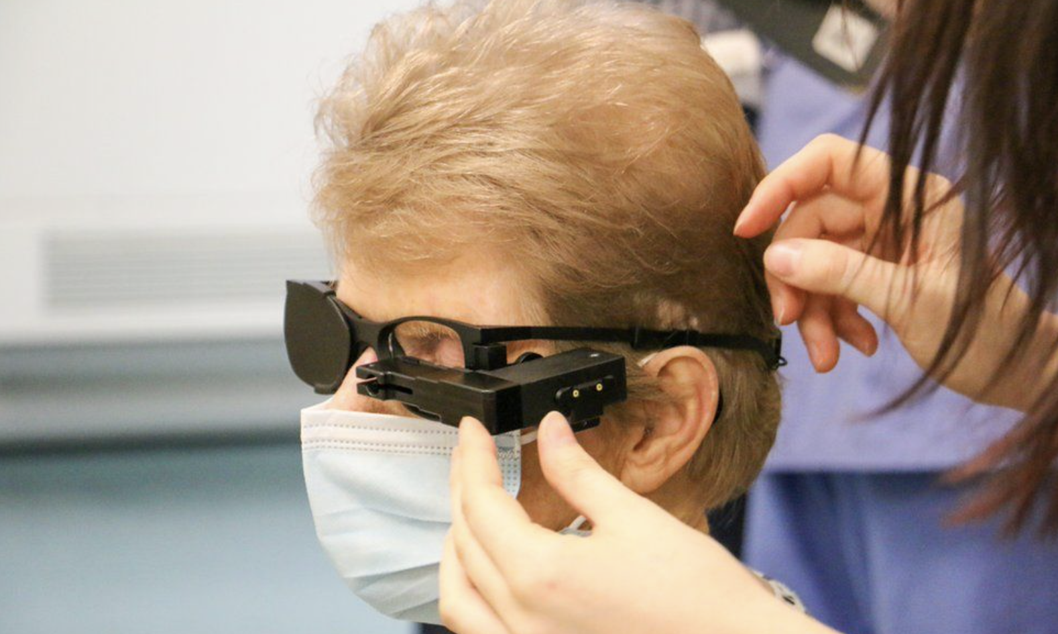
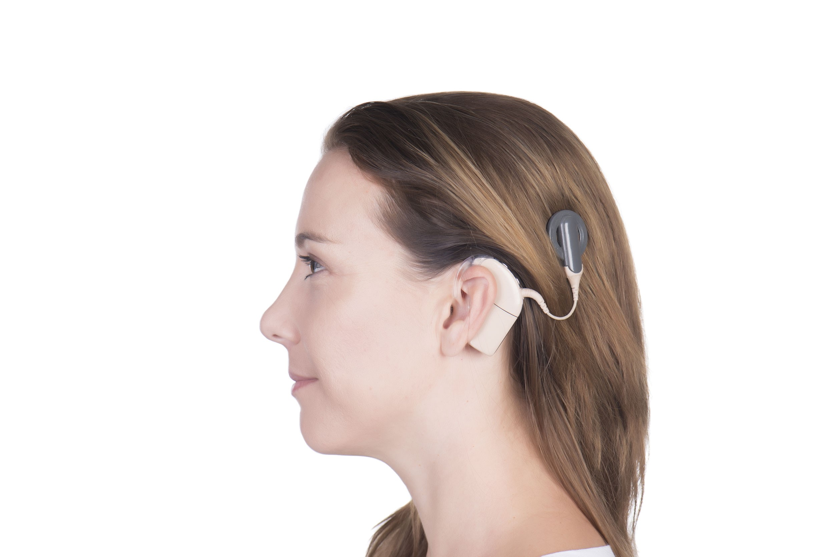
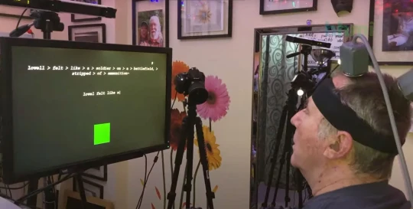
Baby-stapjes
Pharmaceutica (ook: amphetamines, LSD)
Hersenimplantaten

Slide 32
Even een oefening
Eerder aanvaardbaar, of eerder niet?
Student neemt amphetamines voor een examen
Chirurg neemt amphetamines tijdens een lange operatie

Slide 33
EUGENETICA
Politiek-activistische beweging met hoogtepunt tussen 1900 & 1920
Gedreven door ongerustheid dat de “beste” van de samenleving veel minder voortplantten dan de “minste”
Gestoeld in Darwins theorie van de natuurlijke selectie:
“Natuurlijke toestand”
De “fitste” overleven en reproduceren het meest
2. “Perverse toestand”
Groeiende welvaartstaat, dat toelaat de minst deugdzame/intelligente/welvarende lagen om het meest te reproduceren
3. Gevaar
Verderf van de menselijke soort
4. Oplossing
Ingrijpen in de reproductiepatronen van de populatie
Notes:
Note here the heavy use of inverted comma’s. (Next slide)

Slide 34
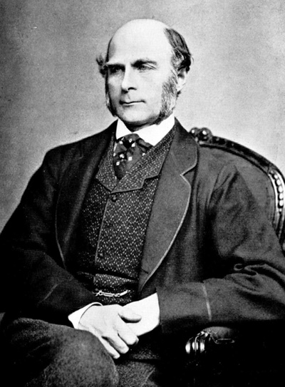
Intelligentie
Francis Galton (1822 – 1911)
Hereditary Genius: an Inquiry Into Its Laws and Consequences (1869)
An Inquiry Into Human Faculty and Its Development (1883)
NB: de term “eugenetica” dateert van 1883; de term “genetica” slechts van 1905.
Notes:
Note here the heavy use of inverted comma’s. (Next slide)

Slide 35
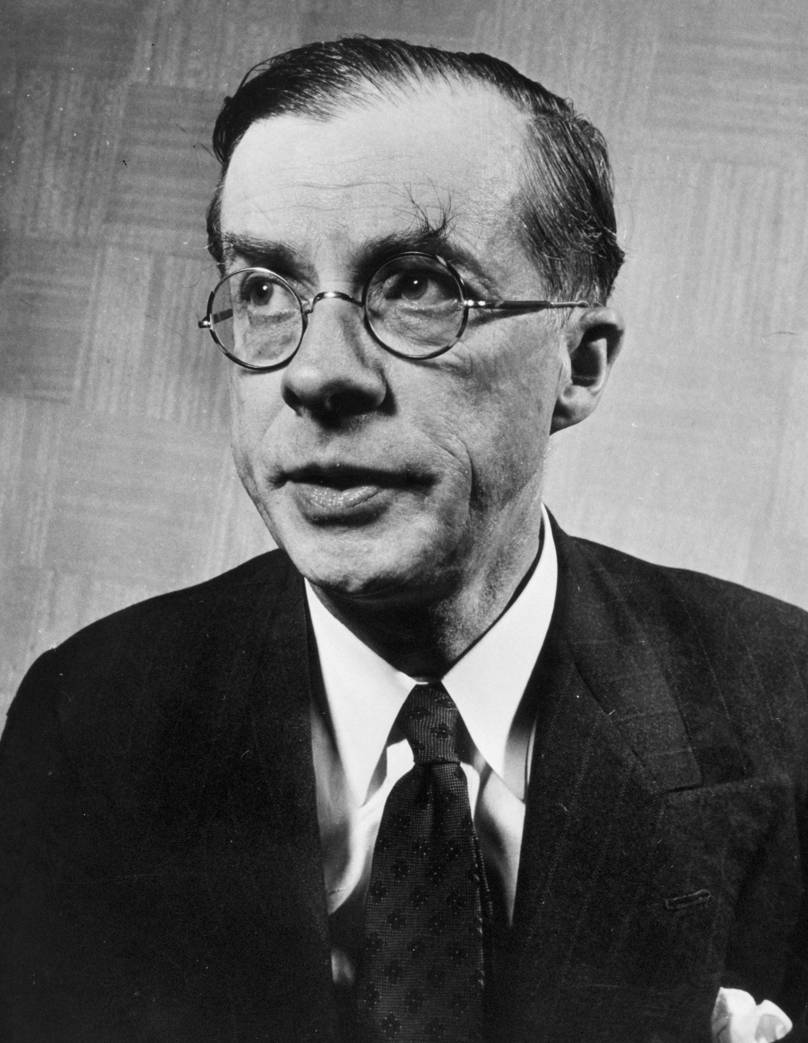
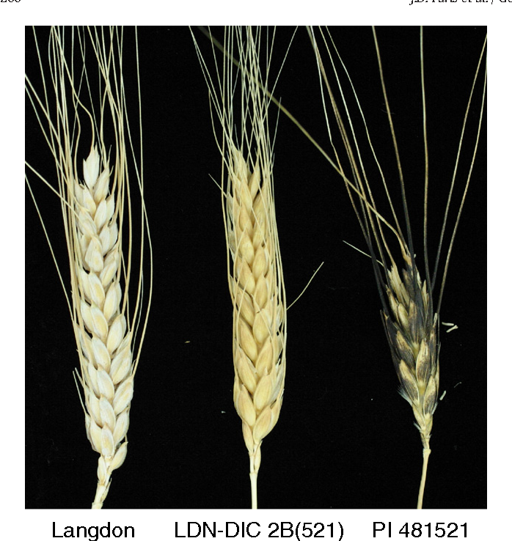
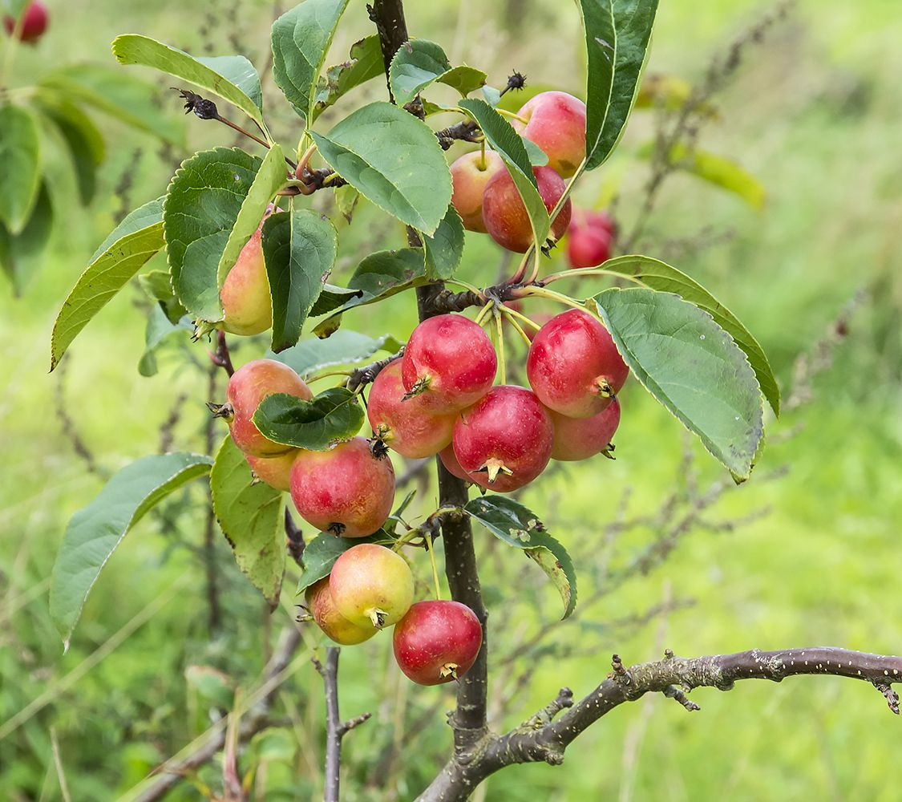
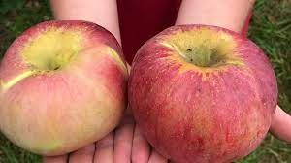
Julian Huxley
Julian (1887 – 1975)
Bioloog
Eugeneticus
Eerste directeur van UNESCO
Wilde vs. gedomesticeerde
granen/fruit
“Kijk wat we hebben kunnen doen met gewassen in de laatste 10.000 jaar. Wat als we hetzelfde zouden doen met mensen?”
Notes:
Note here the heavy use of inverted comma’s. (Next slide)

Slide 36
Reclamecampagnes
Notes:
Note here the heavy use of inverted comma’s. (Next slide)

Slide 37
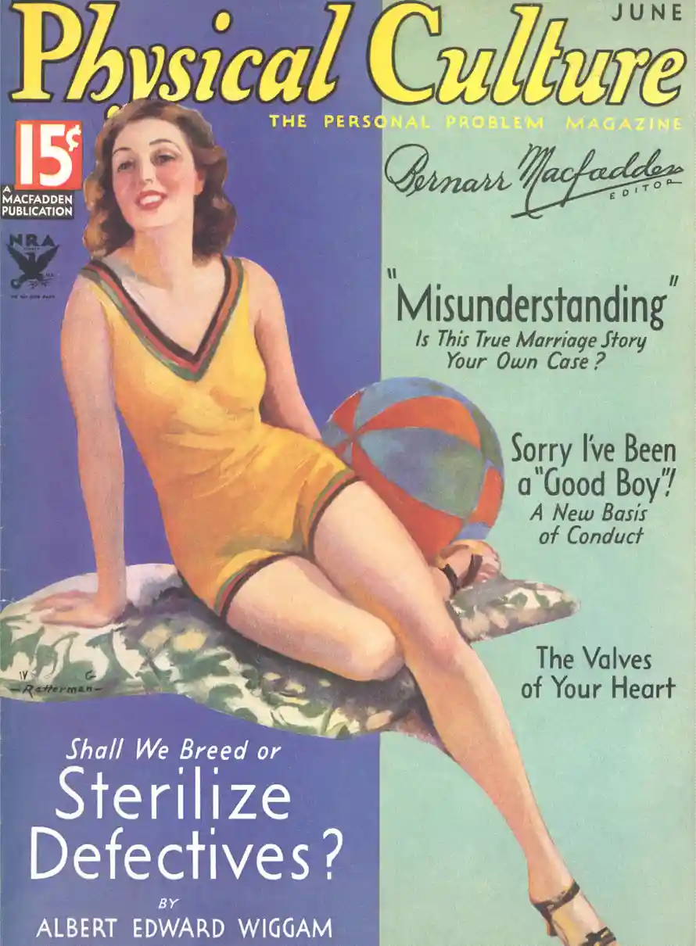
Eugenetica = verderzetting van evolutionaire vooruitgang
Eugenetica + feminisme
Notes:
Note here the heavy use of inverted comma’s. (Next slide)

Slide 38
Twee citaten
“De dagelijke strijd om de overleving laat alles achter wat zwak, ziek of wankel is... En deze strijd is een middel om de gezondheid en het weerstandsvermogen van de soort te bevorderen. Het is dus een van de oorzaken die ten grondslag liggen aan het proces van ontwikkeling naar een hogere kwaliteit van zijn.”
“De roekeloze, achterlijke en wrede leden van de samenleving hebben de neiging om zich sneller voort te planten dan de voorzienige en over het algemeen deugdzame leden.”
Eentje is een citaat uit de Descent of Man Darwin.
De andere uit Mein Kampf van Hitler.
Links of Rechts?
Notes:
Note here the heavy use of inverted comma’s. (Next slide)

Slide 39
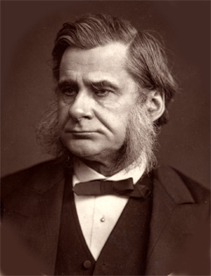
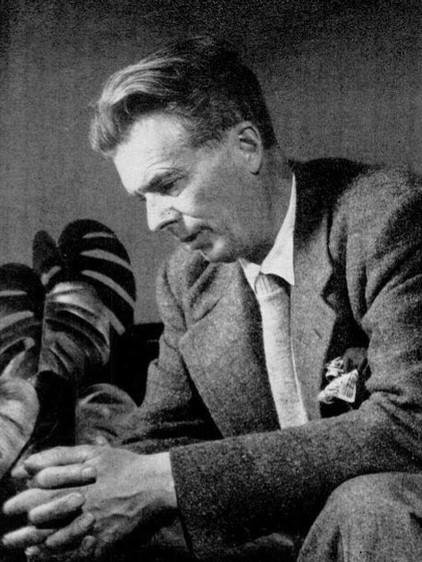
De Huxleys
Thomas Henry Huxley (1825 – 1895)
Vroege en enthousiaste voorstander van Darwin
Heeft zelfs de term “Darwinisme” uitgevonden
Aka “Darwin’s bulldog”
Julian (1887 – 1975)
Bioloog
Eugeneticus
Eerste directeur van UNESCO
Aldous (1894 – 1963)
Notes:
Note here the heavy use of inverted comma’s. (Next slide)

Slide 40
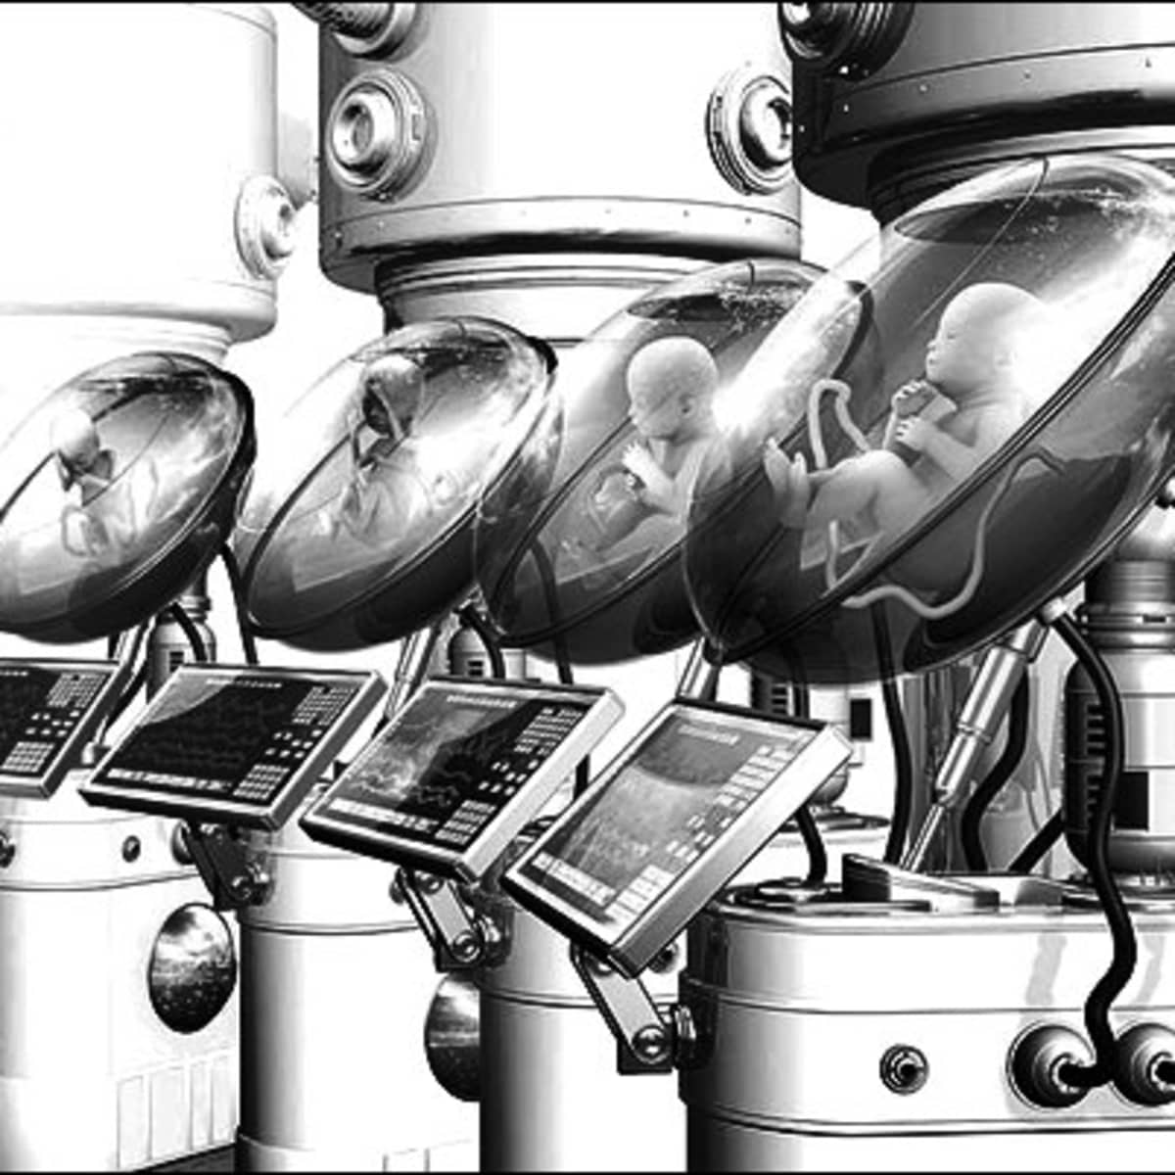
Aldous Huxley
Brave New World (1931) van Aldous Huxley
Via biomedische controle van de ontwikkeling van de mens, krijgen we de ideale manier van sociale controle
Ingenieurswezen (engineering)
Controle van de natuurlijke omgeving (klassiek)
Controle van de sociale omgeving
Notes:
Note here the heavy use of inverted comma’s. (Next slide)

Slide 41
Moral Enhancement
Dé controversiële vorm van cognitieve verbetering vandaag: technologie gebruiken om individuen meer prosociaal en inclusief te maken
Argument:
1. Probleemstelling
We zijn gewoon niet “gemaakt” voor leven in een hoogtechnologische omgeving, voor monogamie, voor leven in een multiculturele samenleving
In ons verleden leefden we (1) face-to-face, (2) zonder al te strikte seksuele normen (NB: levenslange monogamie een uitvinding van de KK), (3) in kleinschalige, homogene gemeenschappen
Notes:
Note here the heavy use of inverted comma’s. (Next slide)

Slide 42
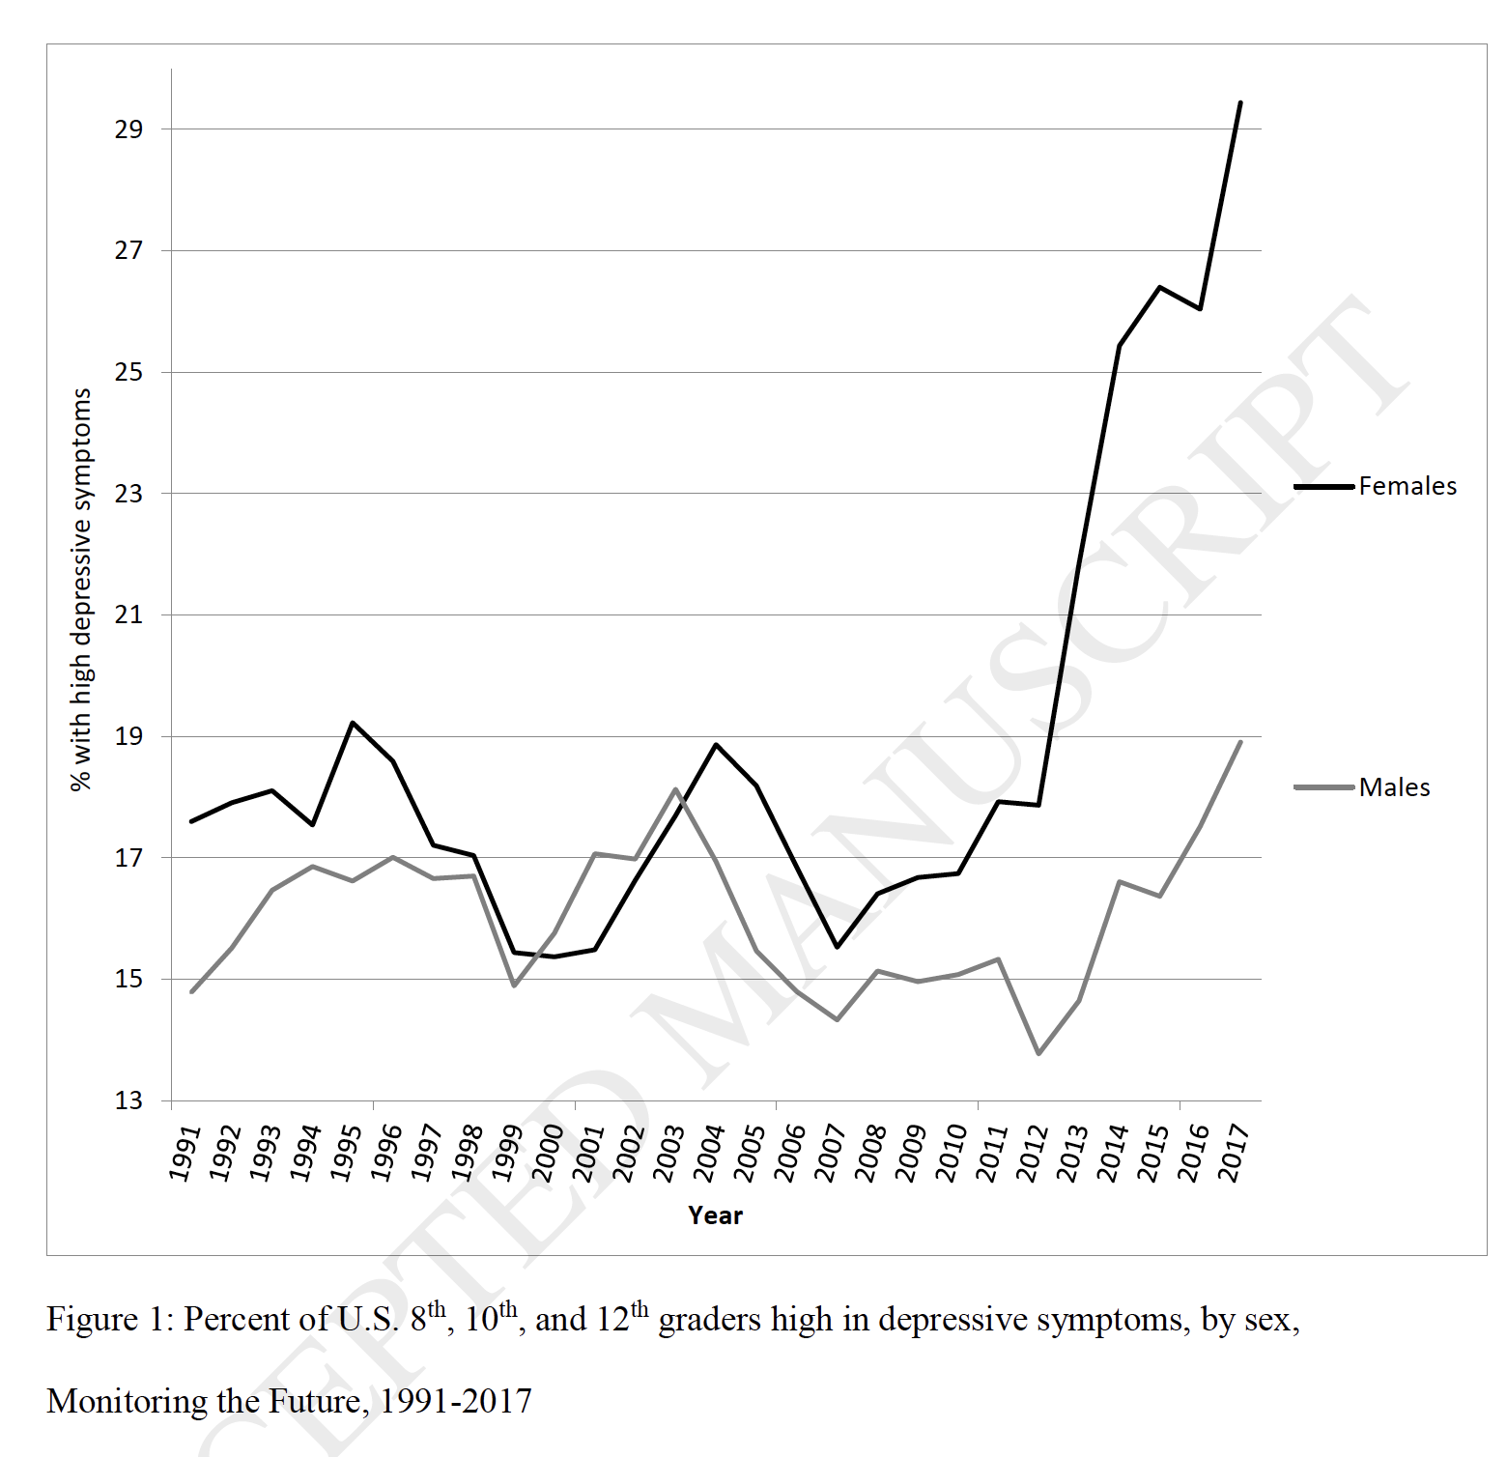
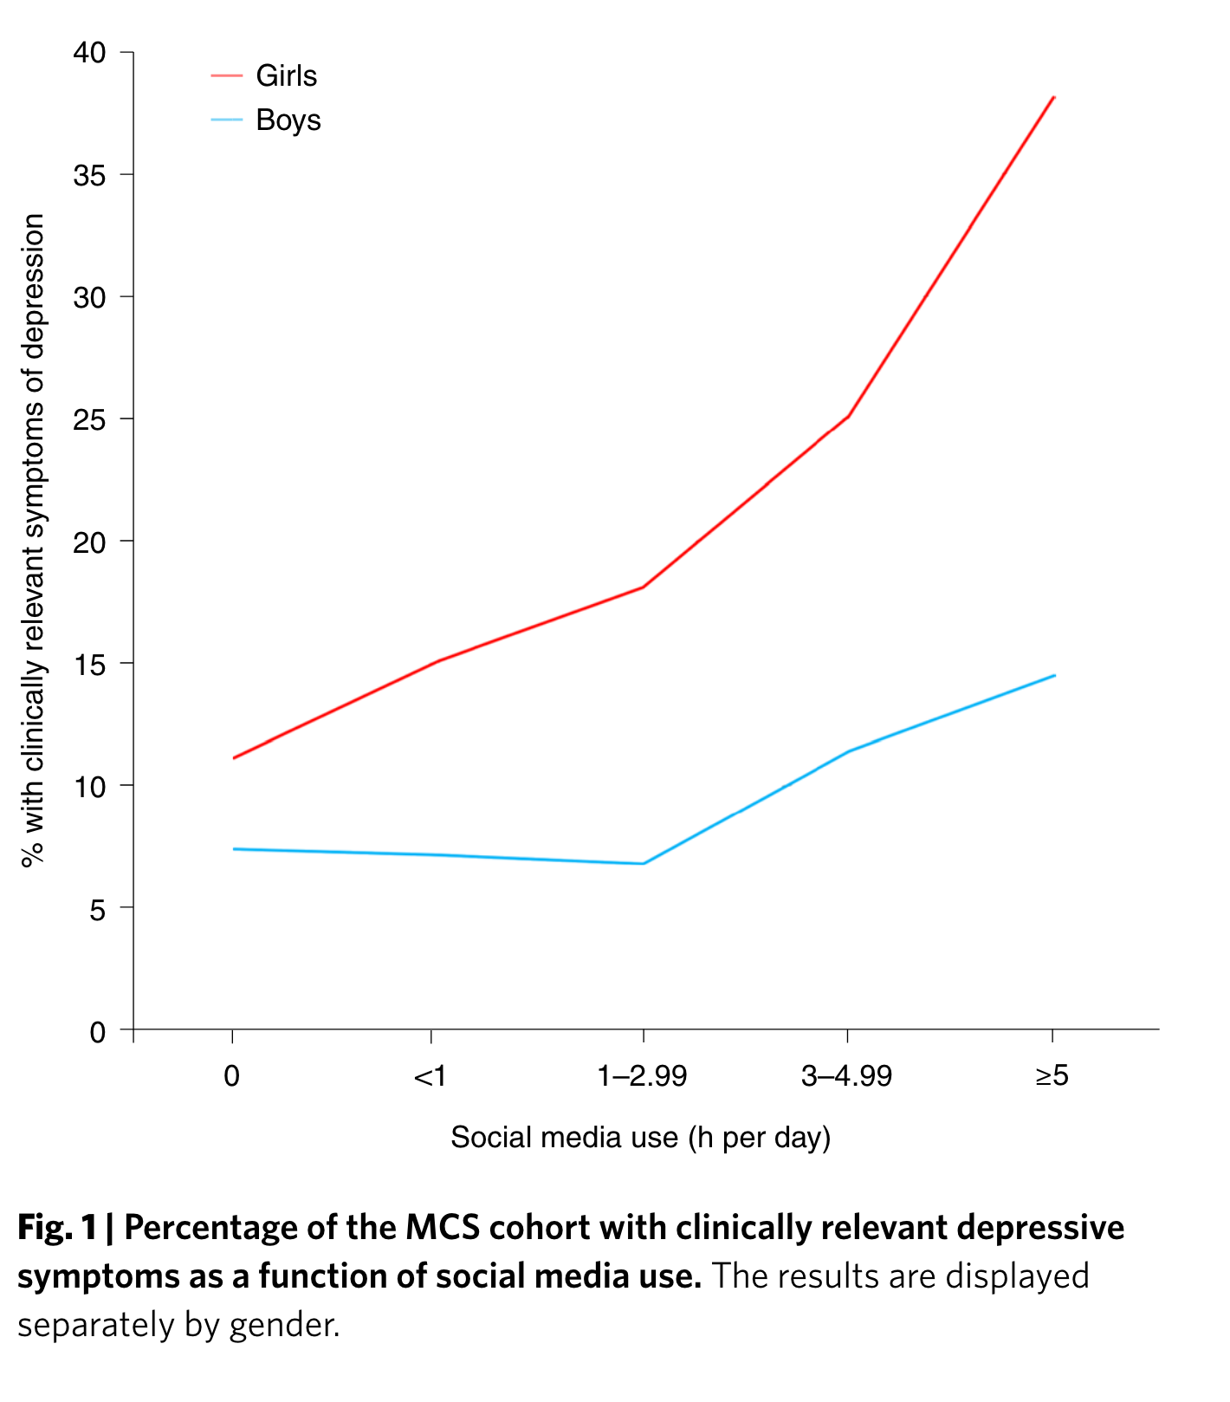
Cognitieve problemen
Twenge, Jean M., Jonathan Haidt, Thomas E. Joiner, and W. Keith Campbell. 2020. “Underestimating Digital Media Harm.” Nature Human Behaviour 4 (4): 346–48.
Twenge, Jean M. 2020. “Why Increases in Adolescent Depression May Be Linked to the Technological Environment.” Current Opinion in Psychology 32 (April): 89–94.
Notes:
Note here the heavy use of inverted comma’s. (Next slide)

Slide 43
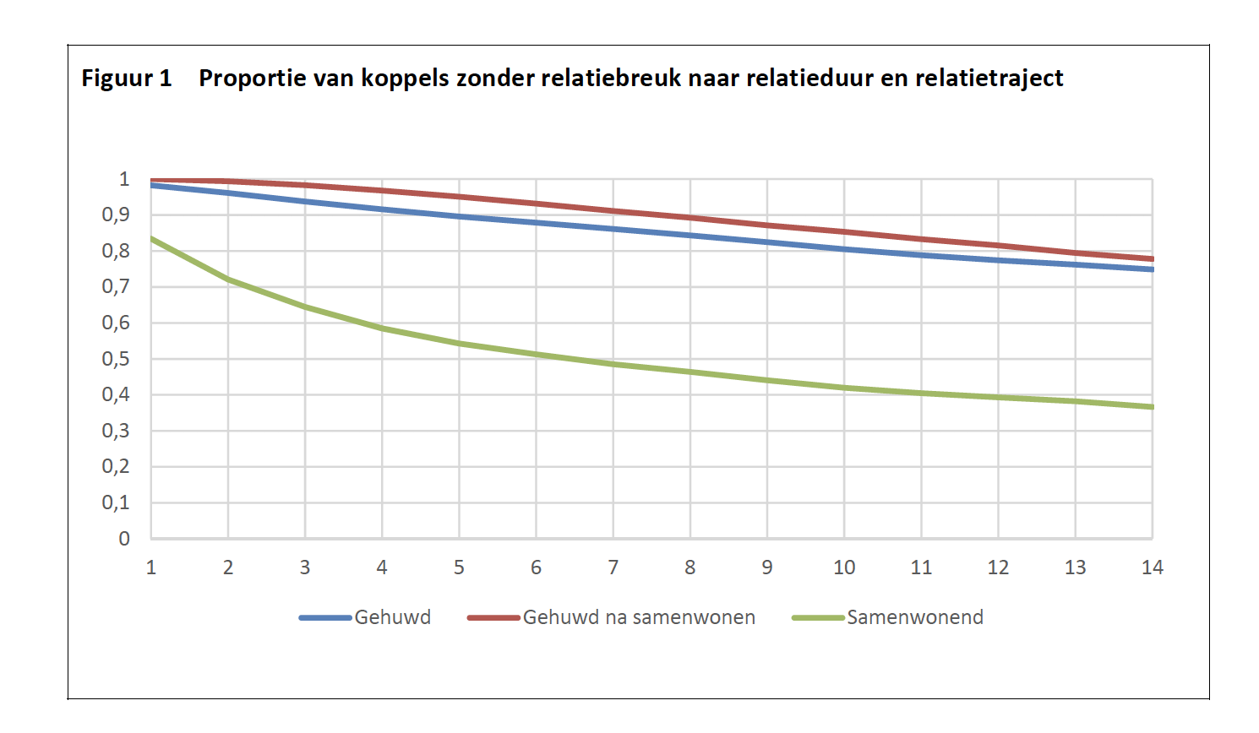
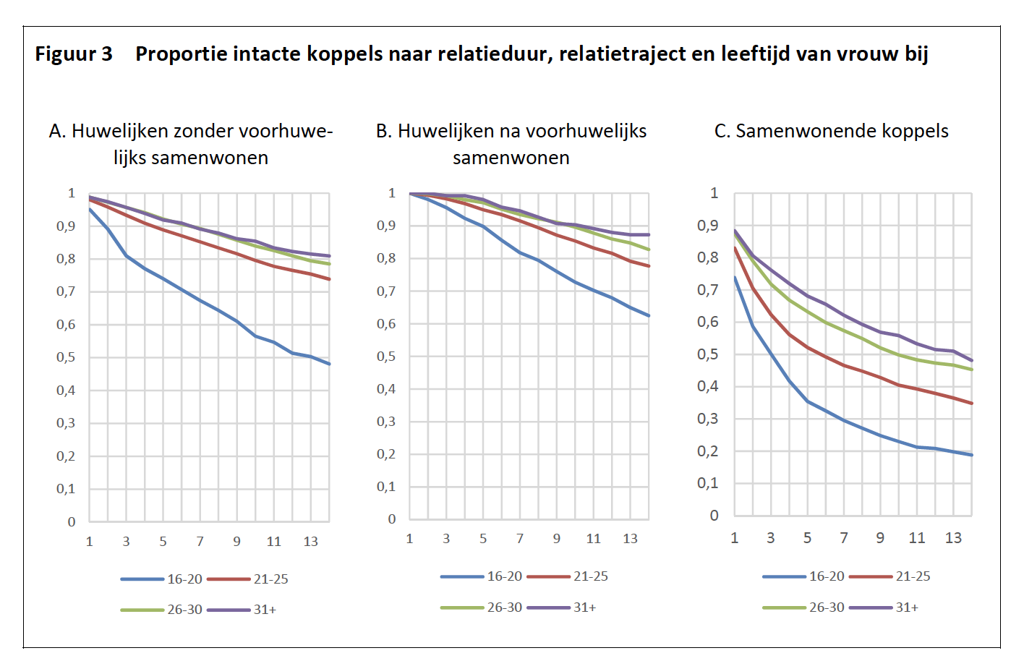
Cognitieve problemen
Van den Berg, L., & Mortelmans, D. (2018). De Onzichtbare Scheidingsgolf. Een analyse van relatieontbindin van samenwonenden en gehuwden in België. Relaties en Nieuwe Gezinnen, 8(1), 1–31.

Slide 44
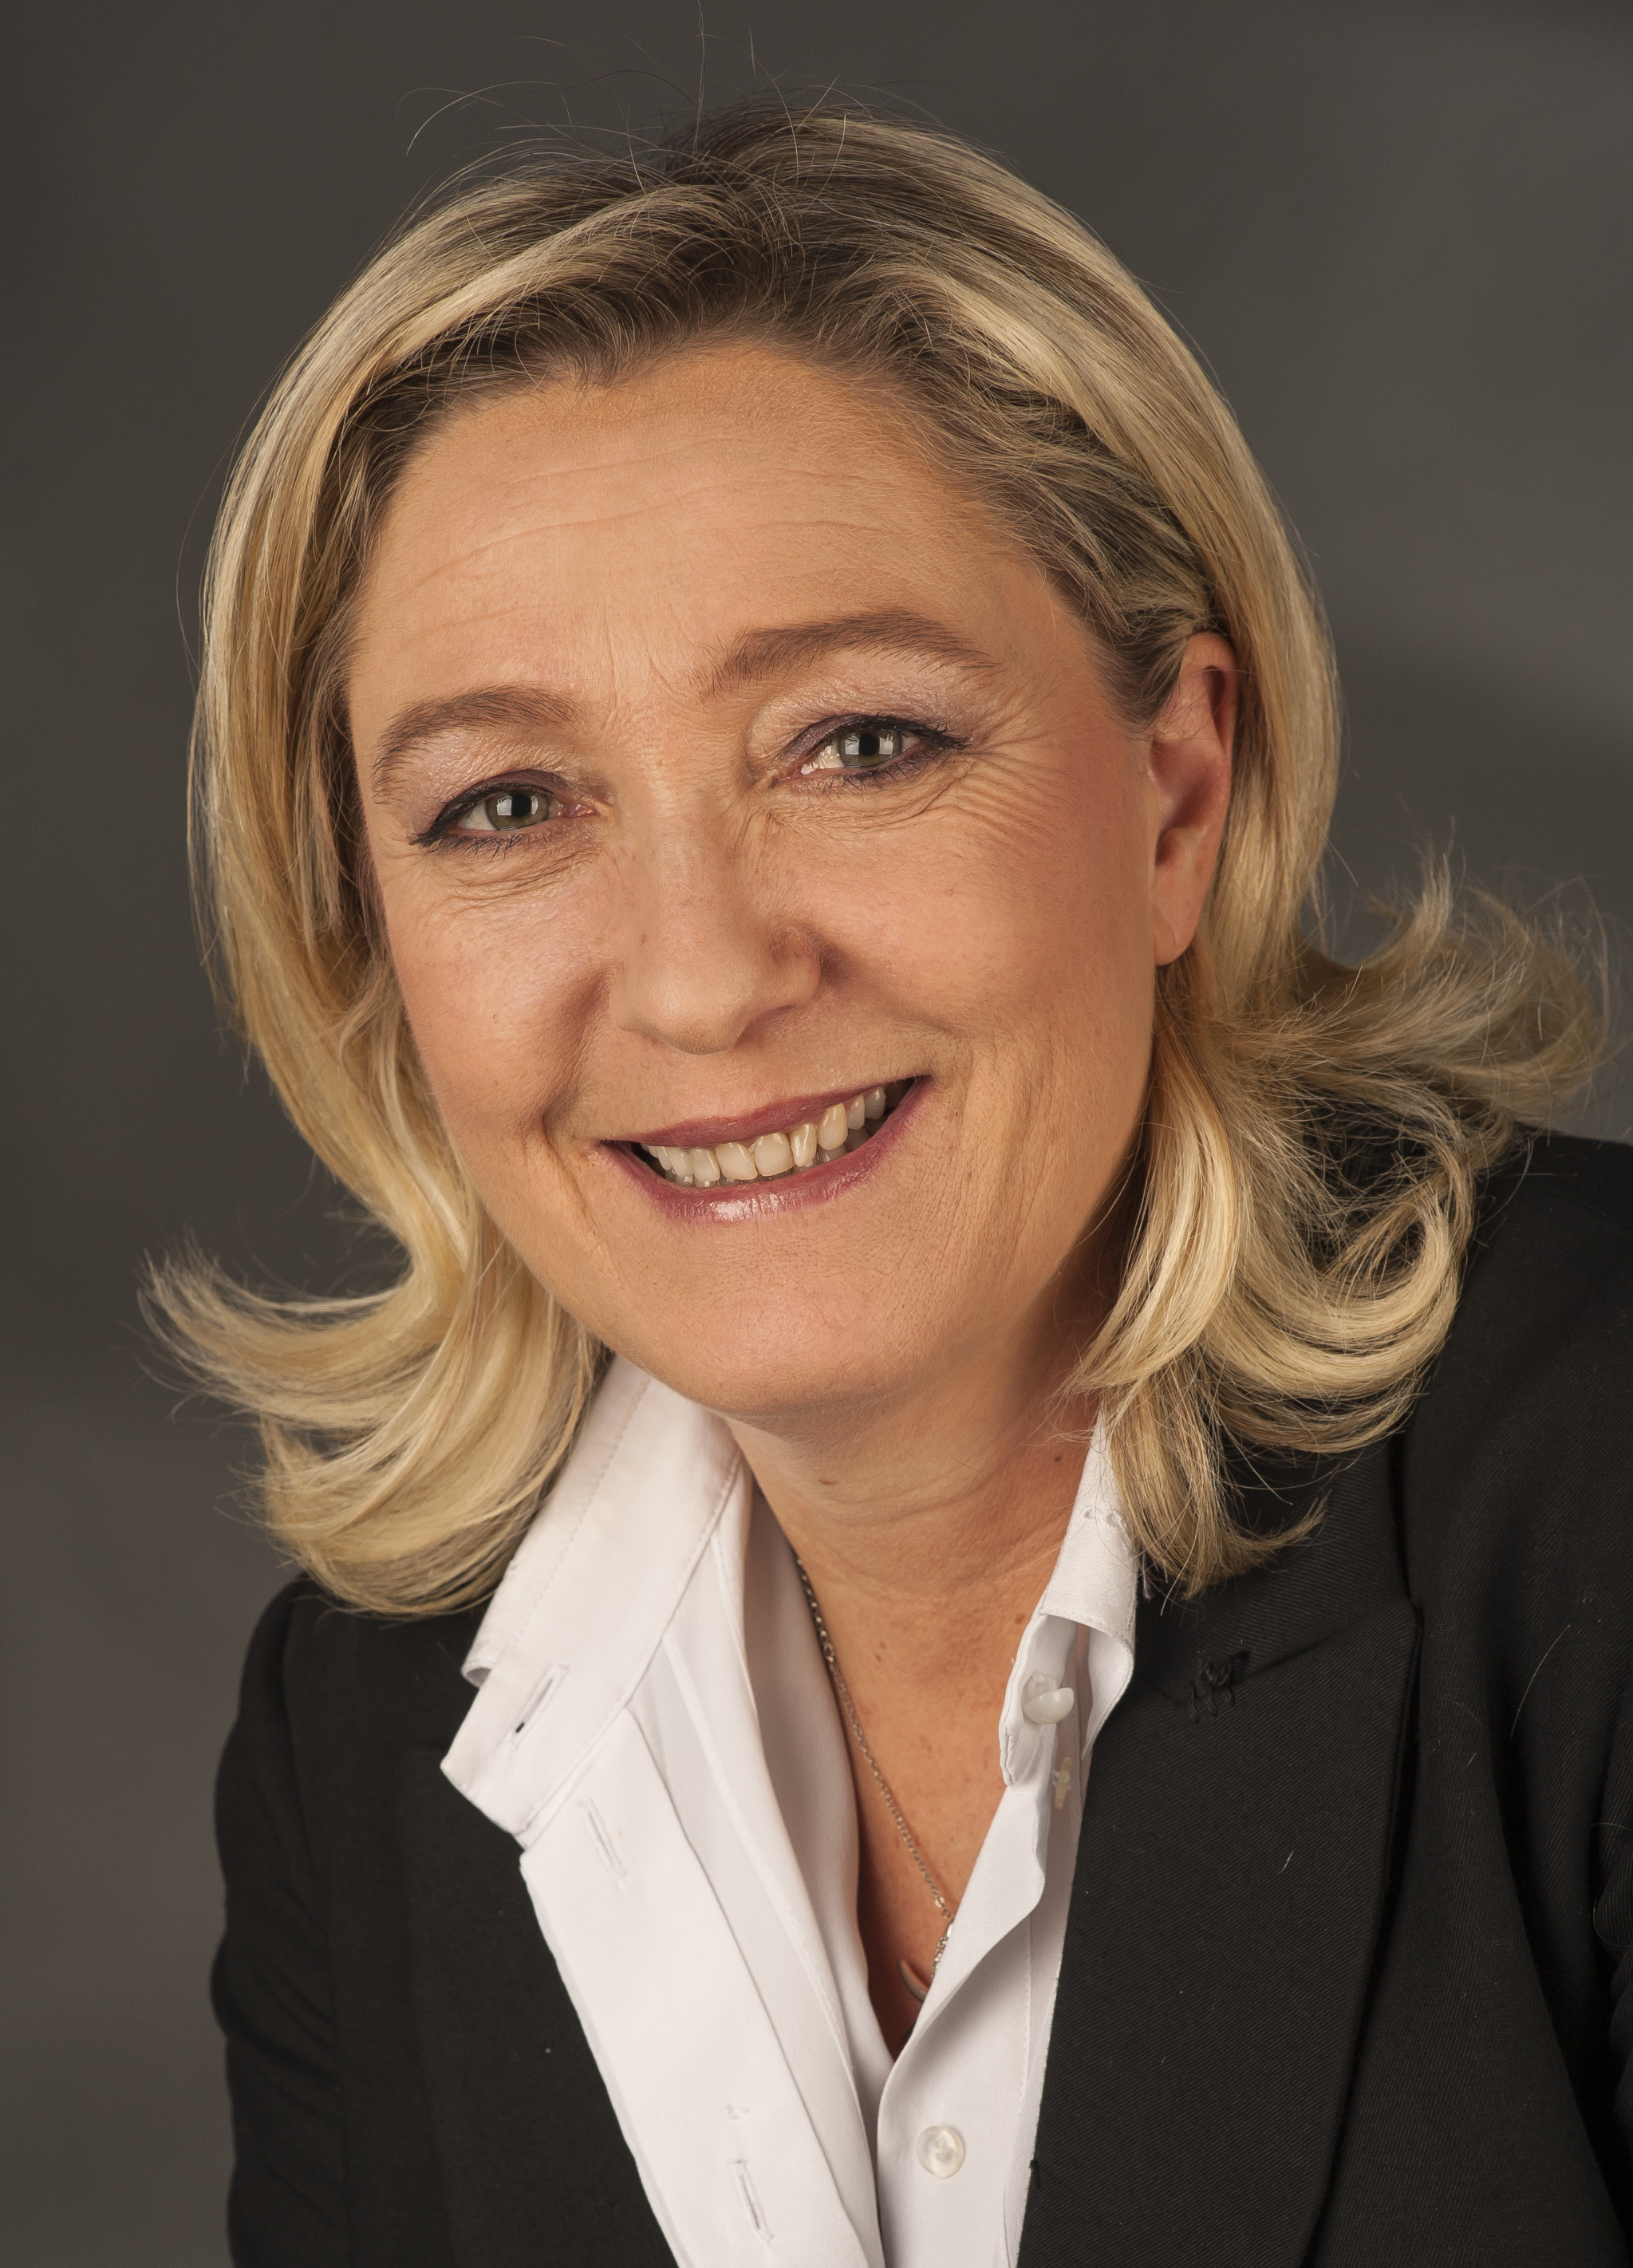
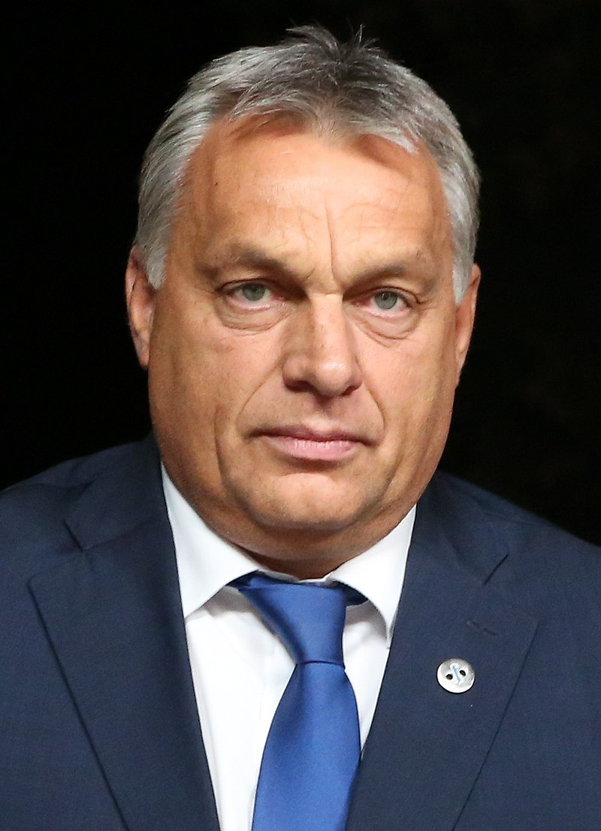
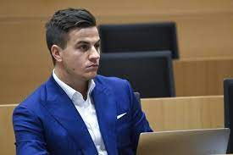
Cognitieve problemen
Courant verhaal in het publiek discours:
Populisme = de laagste, discriminerende tendensen van de bevolking komen tevoorschijn
Diep gewortelde tendensen naar racisme/xenofobie/seksisme: reactie tegen multiculturele, post-feministische maatschappij

Slide 45
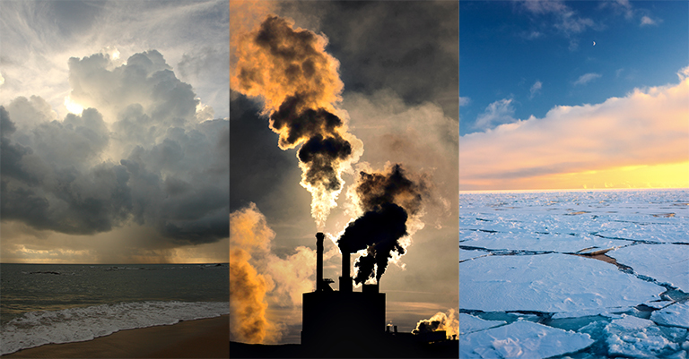
Cognitieve problemen
We weten dat klimaatverandering gebeurt
We weten dat het grote risico’s inhoudt, en dat als we die risico’s willen inperken, dat we minder CO2/methaan moeten uitstoten
Maar… hoe de lasten te verdelen???
11 december 1997: Kyoto protocol
25 juli 1997: Byrd–Hagel Resolution
“it is the sense of the Senate that– the United States should not be a signatory to any protocol (…) mandate new commitments to limit or reduce greenhouse gas emissions (…) unless the protocol or other agreement also mandates new specific scheduled commitments to limit or reduce greenhouse gas emissions for Developing Country Parties … “
https://www.govinfo.gov/content/pkg/BILLS-105sres98ats/pdf/BILLS-105sres98ats.pdf

Slide 46
Cognitieve problemen
2001: VS trekt zicht terug uit de Kyoto protocol
Egoïsme? Tragedy of the Commons?
Klimaatproblematiek wordt steeds meer weergegeven als een morele kwestie
”… the failure of governments to act on the climate crisis in the face of overwhelming scientific evidence may well be the biggest inter-generational human rights violation in history.”
https://www.amnesty.org/en/what-we-do/climate-change/

Slide 47
Moral Enhancement
Argument van vandaag:
1. Probleemstelling
We zijn gewoon niet “gemaakt” voor leven in een hoogtechnologische omgeving, voor monogamie, voor leven in een multiculturele samenleving
In ons verleden leefden we (1) face-to-face, (2) zonder al te strikte seksuele normen (NB: levenslange monogamie een uitvinding van de KK), (3) in kleinschalige, homogene gemeenschappen
Eenzaamheid, depressie
Relatie-ellende
Terugkeer van racisme/seksisme
Klimaatverandering als moreel-cognitief probleem
Notes:
Note here the heavy use of inverted comma’s. (Next slide)

Slide 48
Moral Enhancement
Dé controversiële vorm van cognitieve verbetering vandaag: technologie gebruiken om individuen meer prosociaal en inclusief te maken
Argument:
1. Probleemstelling
We zijn gewoon niet “gemaakt” voor leven in een hoogtechnologische omgeving, voor monogamie, voor leven in een multiculturele samenleving
Eenzaamheid, depressie
Relatie-ellende
Terugkeer van racisme/seksisme
Klimaatverandering als moreel-cognitief probleem
Kijk naar al deze problemen:
Notes:
Note here the heavy use of inverted comma’s. (Next slide)

Slide 49
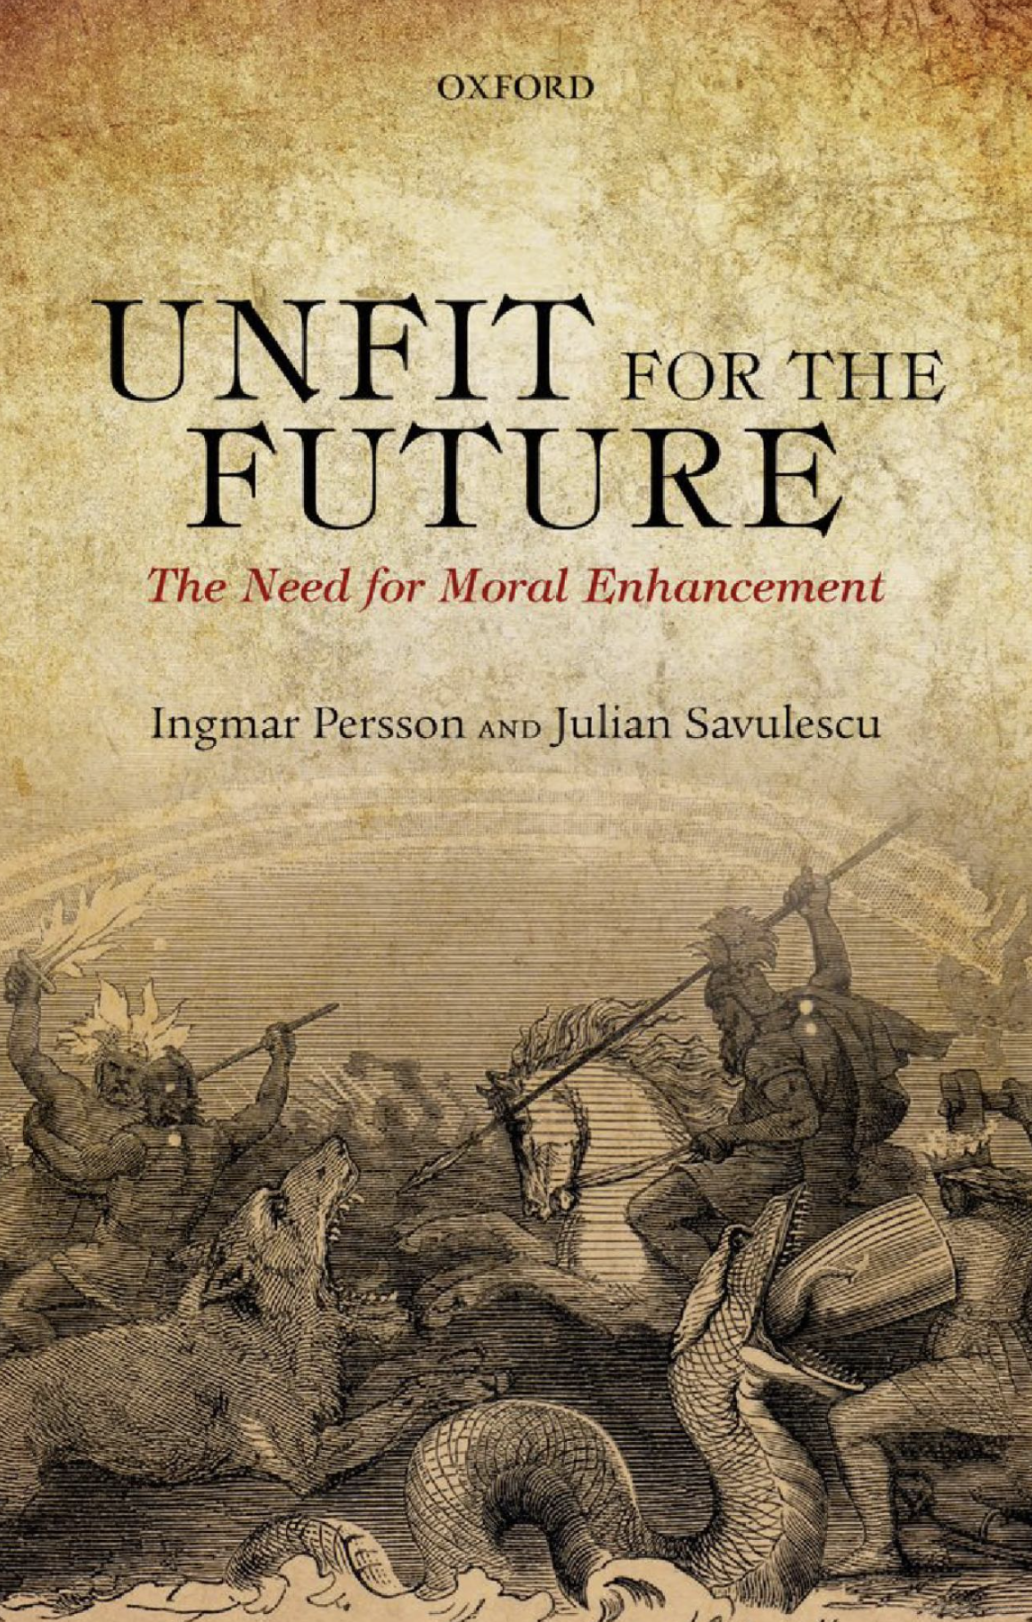
Technologie ter redding?
2. Respons: pharmaceutische verbetering

Slide 50
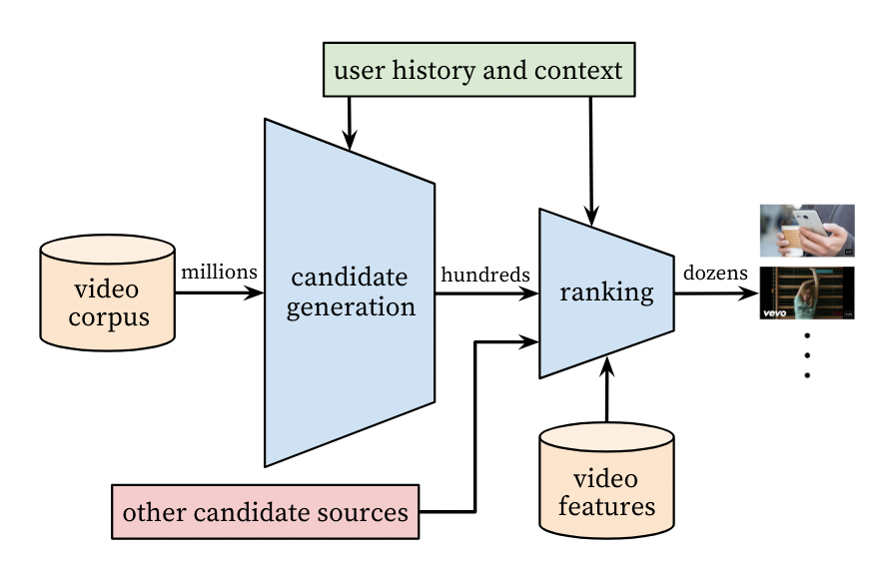
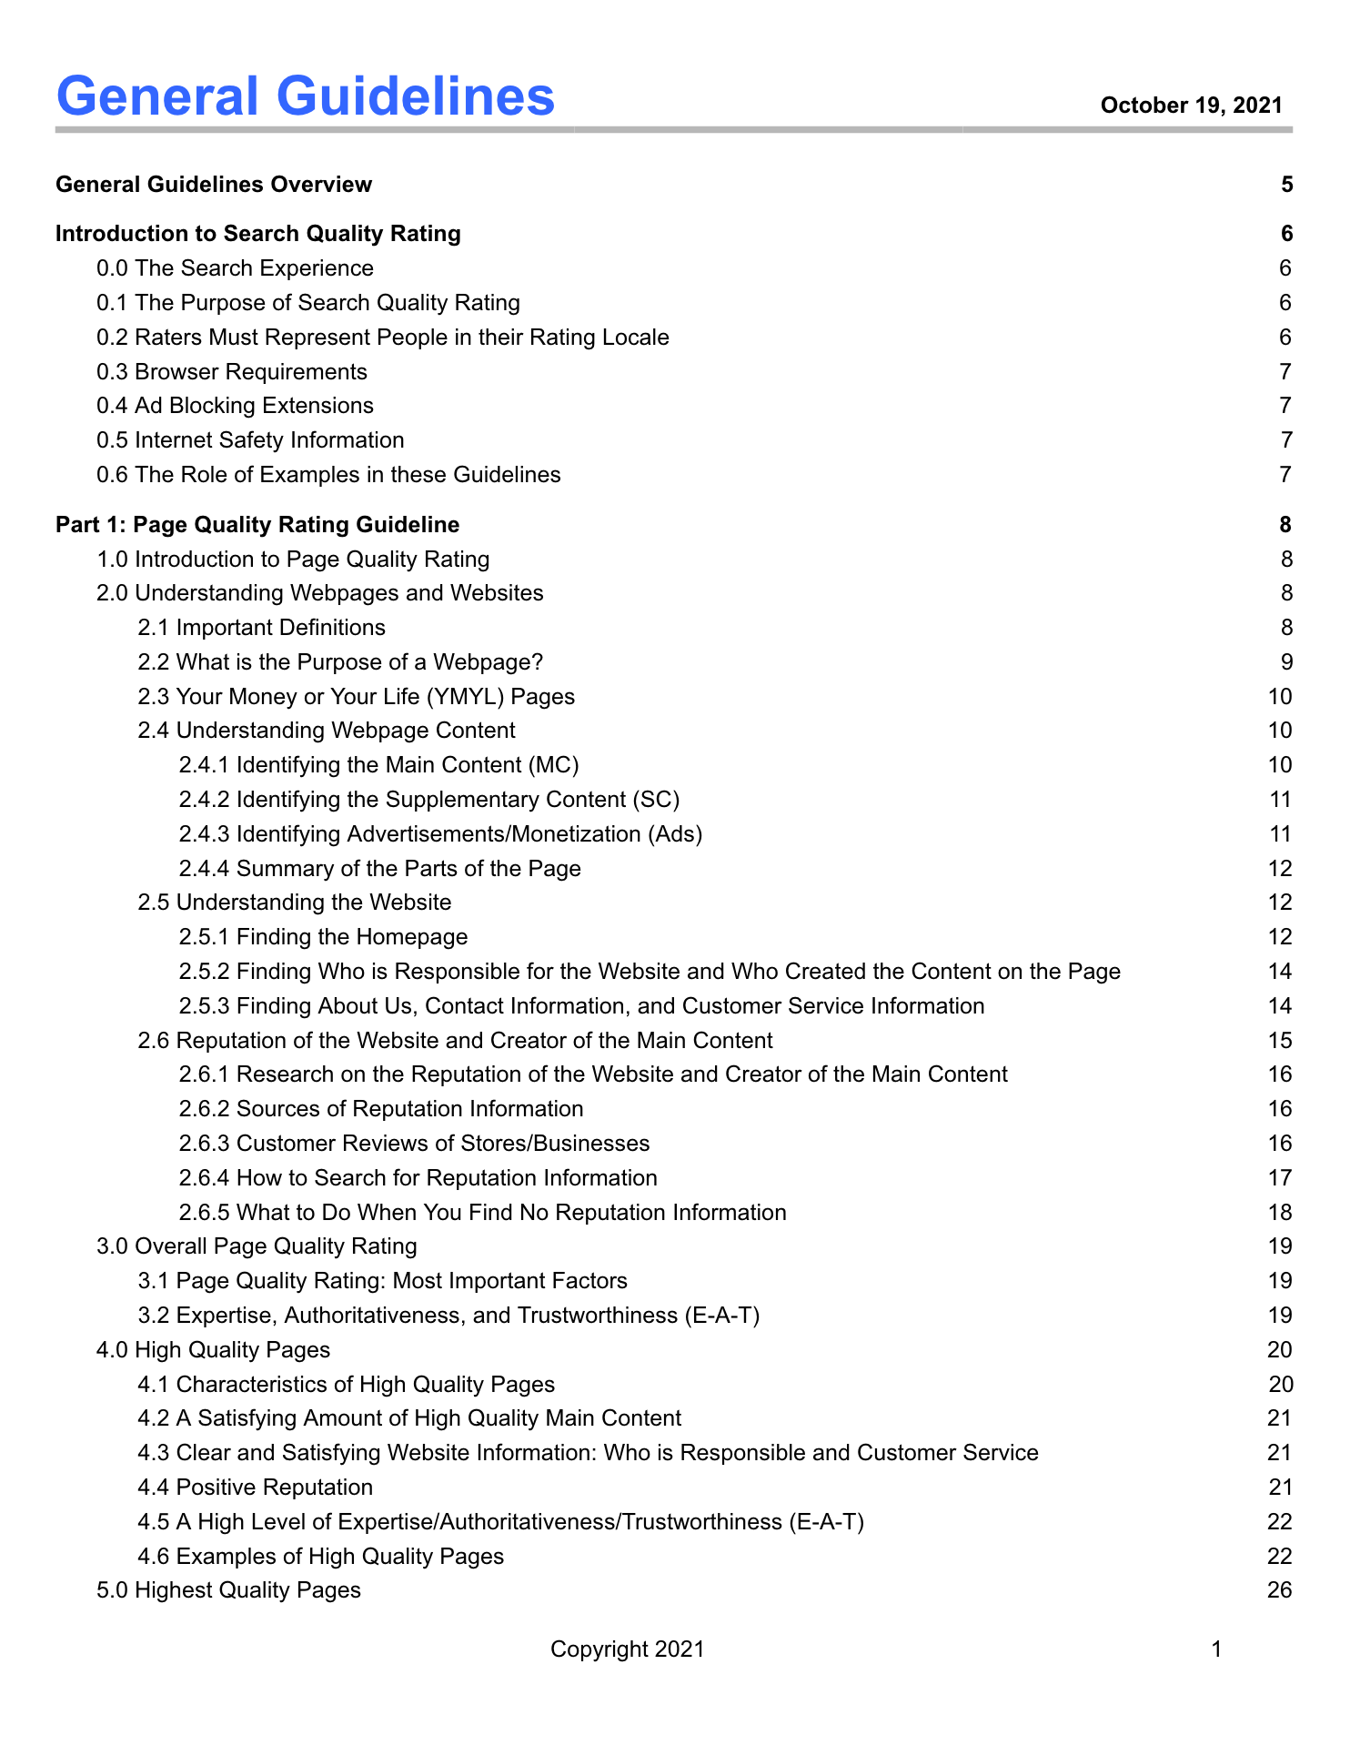
Technologie ter redding?
2. Tweede soort respons: algorithm engineering
Handleiding voor Google “content raters”

Slide 51
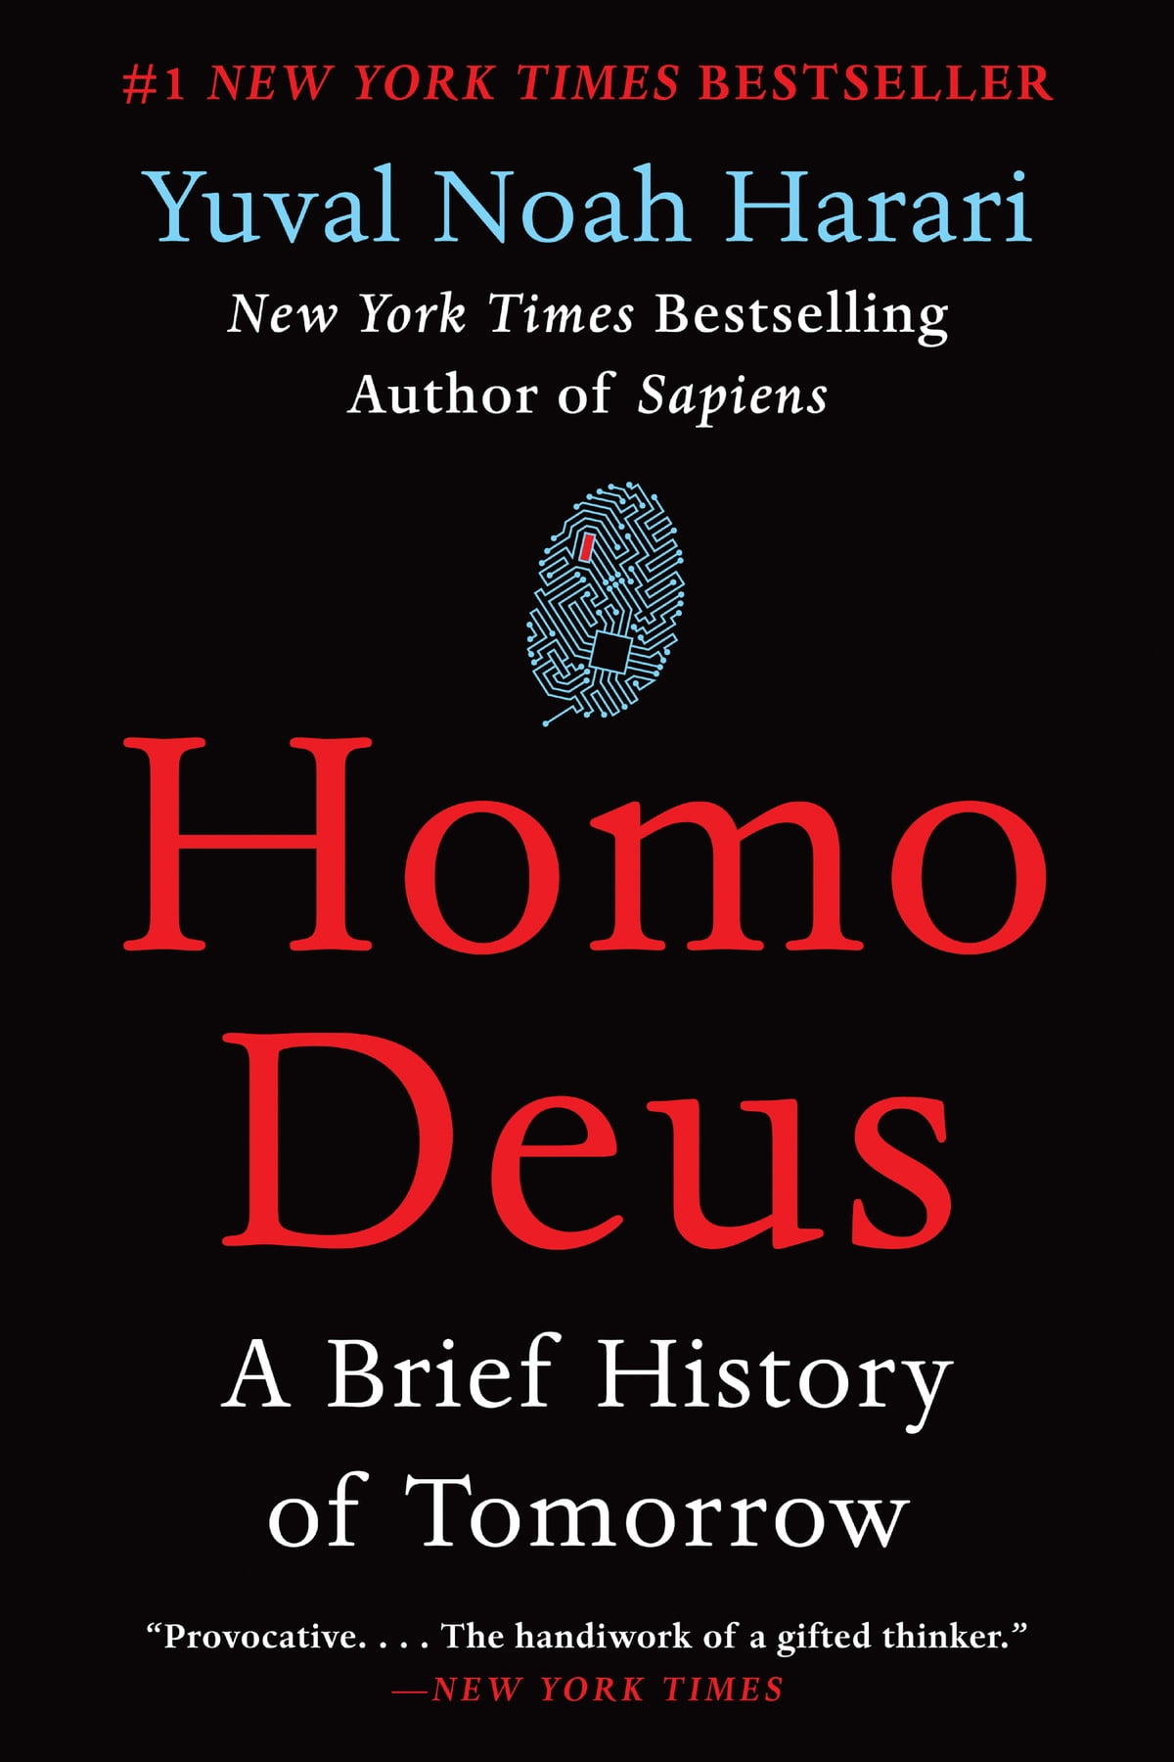
Technologie ter redding?
Het probleem is een oud probleem:
wie ontwerpt de verbeteringstechnologie?
wie beslist hoe het toegepast moet worden, en hoe uitzonderingen worden gemaakt?
3. Data-isme: data zijn belangrijker dan voorkeuren. (“Mensen weten toch niet echt wat ze willen en zijn gemakkelijk manipuleerbaar.”)
4. Politieke problemen (hoe waarden/voorkeuren tegen elkaar af te wegen via dialoog/debat) worden zo ingenieursproblemen (hoe de mogelijke gevolgen zo precies mogelijk berekenen).
5. De eugenetica is een historische waarschuwing

Slide 52
Overzicht
Doel: voorbijgaan aan zwart-wit “voor of tegen?” debatten.
1. De echte kwestie gaat over HOE men moet omgaan met een nieuwe verbeteringstechnologie – niet of men die technologie moet weren.
2. Autonomie: dominant principe
3. Discussie van twee soorten bezorgdheid:
politieke bezorgdheid: technologie, macht, overmoed
intrinsiek-ethische bezorgdheid: de menselijke natuur?
Notes:
Note here the heavy use of inverted comma’s. (Next slide)

Slide 53
De menselijke natuur
De menselijke natuur = een objectieve beperking op vrije keuze (wat we mogen of zelfs kunnen kiezen)
Vrije keuze
Notes:
Note here the heavy use of inverted comma’s. (Next slide)

Slide 54
Alle mensen willen van nature weten
Notes:
Note here the heavy use of inverted comma’s. (Next slide)

Slide 55
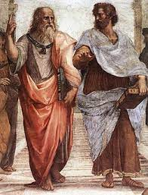
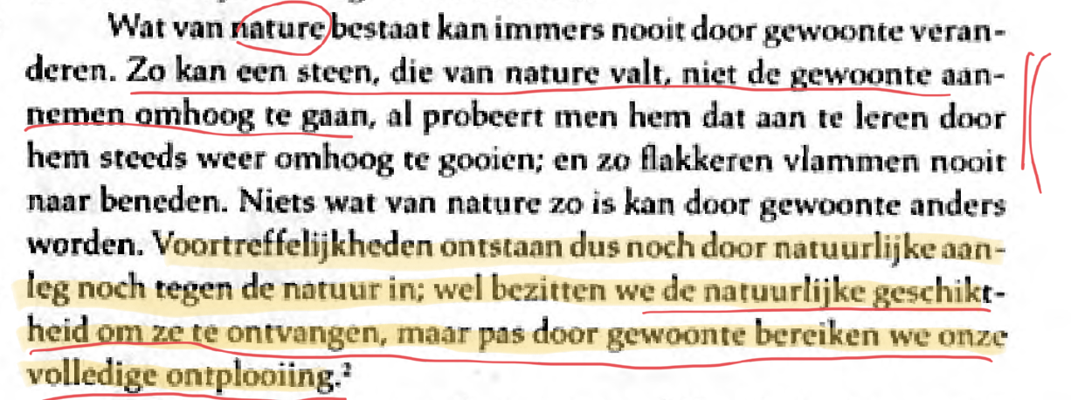
Alle mensen willen van nature weten
(De Metafysica)
We hebben een telos: een (natuurlijke) doeleind.
Deze telos ligt in de “volledige ontplooiing” van onze “natuurlijke geschiktheden” met behulp van gewoontes
(Ethica Nicomachea)
Notes:
Note here the heavy use of inverted comma’s. (Next slide)

Slide 56
Goed
Waar
Mooi
Notes:
Note here the heavy use of inverted comma’s. (Next slide)

Slide 57
Doctor Angelicus
Telos ligt bij God
De natuur is geschapen.
Ontwikkeling wordt eschatologie. Het eindigt niet bij megalopsychos maar bij verlossing, bij visio beatifica.
Notes:
Note here the heavy use of inverted comma’s. (Next slide)

Slide 58
Natuurlijke selectie en Creatie
My dear Darwin – (…) I used to be wretched under the weight of the old fashioned ‘arguments from design’, of which I felt though I was unable to prove to myself, the worthlessness. Consequently the appearance of your ‘Origin of Species’ formed a real crisis in my life; your book drove away the constraint of my old superstition as if it had been a nightmare and was the first to give me freedom of thought. (…)
https://www.darwinproject.ac.uk/letter/DCP-LETT-7034.xml
Thomas Huxley
Samuel Wilberforce, bisschop van Oxford
Notes:
Note here the heavy use of inverted comma’s. (Next slide)

Slide 59
De menselijke natuur vandaag
Wordt gezien als niet-wetenschappelijk onderbouwd
Wordt gezien als een middel tot ontmenselijking, of een middel tot speciësisme (Singer)
grote menselijke diversiteit;
Homo sapiens ondergaat evolutie
Onderscheid tussen H. sapiens en andere dieren niet zo groot als ooit gedacht
Notes:
Note here the heavy use of inverted comma’s. (Next slide)

Slide 60
Wat is de menselijke natuur?
Direct na WO II stonden we positiever tegenover de menselijke natuur
Concept van de universele rechten van de mens was gebaseerd op een idee dat de mensheid een eenheid vormt
Er zijn dus geen strikt gescheiden rassen.
Nazi’s (en eugenetici) geloofden niet in de menselijke natuur. De mens was maakbaar: het ras moest verbeterd worden.
Notes:
Note here the heavy use of inverted comma’s. (Next slide)

Slide 61
Wat is de menselijke natuur?
Direct na WO II stonden we positiever tegenover de menselijke natuur
De Sovjetten: hadden een technocratische en collectivistische benadering tot de mens
Historisch materialisme: geen “geschapen natuur”
Atheïstisch & anti-religie
Wilden traditionele familie ondergraven
Het individu heeft geen rechten: de Staat (het collectief) heeft rechten
Notes:
Note here the heavy use of inverted comma’s. (Next slide)

Slide 62
Evolutie sindsdien
Mijlpalen: pharmaceutische anticonceptiva (1960); IVF (1978); eerste surrogaatzwangerschap (1985); Human Genome Project (1990-ca. 2005)
Bij elke mijlpaal: protest uit religieuze hoek (vooral de Katholieke Kerk)
Groot impact op debat: presidentschap van G.W. Bush → Verbod op stamcelonderzoek (2001); “Beyond Therapy”, President’s Council on Bioethics (2003)
Notes:
Note here the heavy use of inverted comma’s. (Next slide)

Slide 63
De academische debatten
Michael Sandel (een van de auteurs)
Leon Kass (de chairman van het rapport)
Was conservatief → gaf materiaal om tegen te reageren
Gebruikte concepten als “respect voor de menselijke natuur” of quasi-theologische termen als “appreciatie voor de gegevenheid”
Pyrrische overwinning: sinds 2005/2010 zijn robuust-conservatieve stemmen zo goed als afwezig (wel velen die dicht bij praktijk staan, en op voorzichtigheid aansturen)
Notes:
Note here the heavy use of inverted comma’s. (Next slide)

Slide 64
De academische debatten
Nieuwe golf (mijn indruk): (1) Westerse landen (en zeker V.S.) hebben verder geseculariseerd in de laatste 10-15 jaar, (2) WOII en Koude Oorlog steeds meer een verre geheugen
“De Homo sapiens doet het zeer slecht op vlak van inclusiviteit en klimaatopwarming. En onze wereld wordt stilaan ingepalmd door schermen, machine-learning algoritmes, en Big Data.”
Respons: we moeten onze cognitie (en vooral onze morele cognitie) dmv technologie verbeteren.
Sluimerend vanaf 2010; doorbraak vanaf Trump & Deep Mind AlphaGo (2016)
Notes:
Note here the heavy use of inverted comma’s. (Next slide)

Slide 65
Waarheen met de menselijke natuur?
Angstbeelden van Aldous Huxley zijn wat naar de achtergrond gegaan.
(Geen beweging tegen de menselijke natuur van dezelfde macht en invloed als eugenetica, Nazisme, of Marxisme.)
We hebben geen “grote ideaal” van wie we moeten worden als mens.
MAAR:
Grootste, urgentste bron van verwarring vandaag: gender. Is er iets “natuurlijks” aan vrouw-zijn? Man-zijn?
De menselijke natuur wordt steeds meer gezien als een onderdrukkend concept (onderdrukking van de individuele vrijheid)
Degenen die geloven dat sommige gedragingen “natuurlijk” zijn, worden verdacht van seksistische/racistische neigingen
Notes:
Note here the heavy use of inverted comma’s. (Next slide)

Slide 66
Wetenschap en de Natuur
Hoe meer we leren over de mens, hoe beter we begrijpen hoe we in elkaar zitten
We leren meer over wat NIET werkt
David Reimer (1965 – 2004): na gefaalde besnijdenis, werd er beslist zijn geslacht aan te passen (maar niet zijn tweelingsbroer: ideale onderzoekscasus!). Geduwd door John Money, seksuoloog. Was een totale fiasco.
Maar de verleiding om de zaken naar onze hand (proberen) te zetten wordt wel steeds groter!
Notes:
Note here the heavy use of inverted comma’s. (Next slide)

Slide 67
Wetenschap en de Natuur
Naturam expelles furca, tamen usque recurret
– (Horatius; Epistulae I. x. 24)
Men kan de natuur verdrijven met een hooivork, maar ze blijft terugkomen
Notes:
Note here the heavy use of inverted comma’s. (Next slide)

Slide 68
Bedankt!
Notes:
Note here the heavy use of inverted comma’s. (Next slide)

